Slide 1
תכנון אלגוריתמים
תרגול 1
מבוא ורדוקציות

Slide 2
מידע חשוב לתחילת הסמסטר
  יש להתעדכן באופן קבוע באתר הקורס באתר ה-Moodle של הקורס. עדכונים יפורסמו בלוח ההודעות.
  תגבורים: במהלך הסמסטר יתקיימו תגבורים לחיזוק ותרגול החומר. פרטים נוספים נמצאים ב-Moodle.
  שעות קבלה: מומלץ מאוד להגיע ולהיעזר בשעות הקבלה של הצוות. פרטים ומועדים נמצאים ב-Moodle.
  מבנה הציון:
  עבודות בית - 0%
  בוחן - 20% (יתקיים ב-4.12.2026)
  בחינה סופית 80%
    שימו לב: עבודות הבית אינן חלק מהציון, אך מומלץ מאוד לפתור אותן במלואן – הן חלק מרכזי מהתרגול ומההכנה לבוחן ולבחינה.
  בנושאים אישיים או מנהליים יש לפנות דרך מערכת פניות הסטודנטים בלבד.

Slide 3
מבוא והגדרות בסיסיות

Slide 4
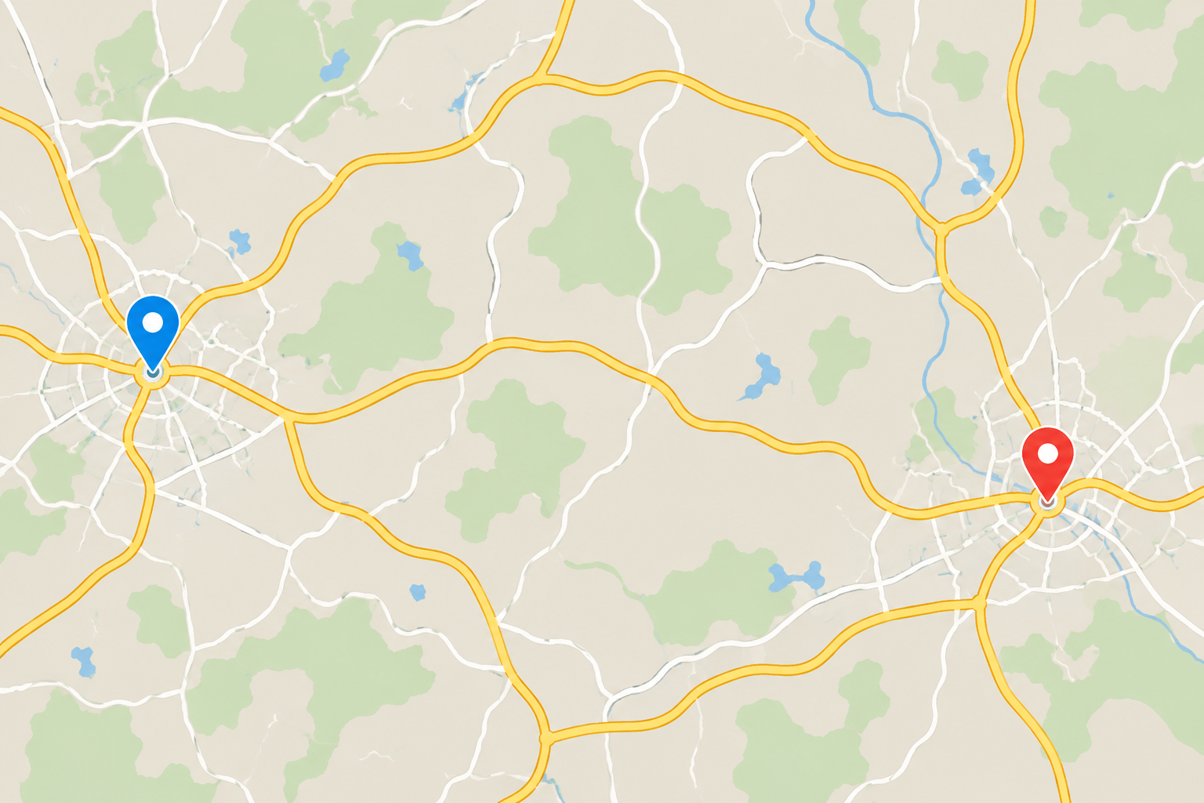
בעיה, מופע ופתרון
דוגמה – בעיית המסלול הקצר ביותר:
  נתונה מפת כבישים, עיר מוצא ועיר יעד. מצאו מסלול קצר ביותר ביניהן.

Slide 5
בעיה, מופע ופתרון
דוגמה – בעיית המסלול הקצר ביותר:
  נתונה מפת כבישים, עיר מוצא ועיר יעד. מצאו מסלול קצר ביותר ביניהן.
בעיה – שאלה מסוימת קבועה.

Slide 6
בעיה, מופע ופתרון
דוגמה – בעיית המסלול הקצר ביותר:
  נתונה מפת כבישים, עיר מוצא ועיר יעד. מצאו מסלול קצר ביותר ביניהן.
בעיה – שאלה מסוימת קבועה.
מופע – קלט משתנה.

Slide 7
בעיה, מופע ופתרון
דוגמה – בעיית המסלול הקצר ביותר:
  נתונה מפת כבישים, עיר מוצא ועיר יעד. מצאו מסלול קצר ביותר ביניהן.
בעיה – שאלה מסוימת קבועה.
מופע – קלט משתנה.
פתרון – תשובה לשאלה עבור מופע מסוים.
  בדוגמה: מסלול קצר ביותר במפה מעיר א' לעיר ב'.

Slide 8
אלגוריתם
אלגוריתם הוא סדרה סופית של פעולות, אשר בהינתן מופע של בעיה, מחזירה פלט.
  הפלט יכול להיות: פתרון למופע או "אין פתרון".
דוגמה – בעיית המסלול הקצר ביותר:
בהינתן מפה ושתי ערים:
  עוברים על כל המסלולים האפשריים בין שתי הערים,
  ללא ביקור חוזר באותה עיר.
  מחזירים את המסלול הקצר ביותר.
  אם אין מסלול בין הערים – מחזירים "אין פתרון".
אלגוריתם עבור בעיה חייב להחזיר פלט נכון לכל מופע חוקי שיקבל כקלט!

Slide 9
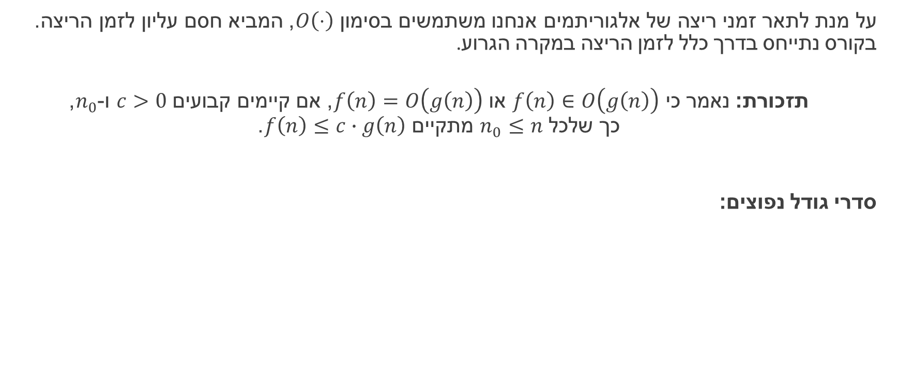
זמני ריצה
על מנת לתאר זמני ריצה של אלגוריתמים אנחנו משתמשים בסימון $O\left(⋅\right)$, המביא חסם עליון לזמן הריצה. בקורס נתייחס בדרך כלל לזמן הריצה במקרה הגרוע.
תזכורת: נאמר כי $f\left(n\right)∈O\left(g\left(n\right)\right)$ או $f\left(n\right)=O\left(g\left(n\right)\right)$, אם קיימים קבועים $c>0$ ו-$n_{0}$,
כך שלכל $n_{0}≤n$ מתקיים $f\left(n\right)≤c∙g\left(n\right)$.
סדרי גודל נפוצים:
$$O\left(1\right)<O\left(\log{n}\right)<O\left(n\right)<O\left(n\log{n}\right)<O\left(n^{2}\right)<O\left(n^{3}\right)≪O\left(2^{n}\right)$$

Slide 10
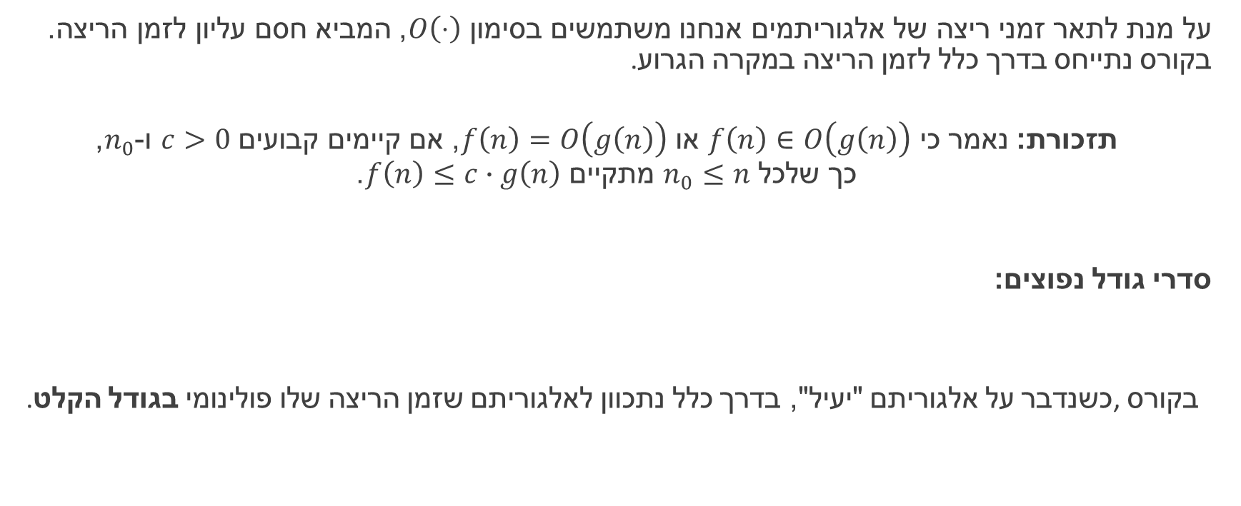
זמני ריצה
על מנת לתאר זמני ריצה של אלגוריתמים אנחנו משתמשים בסימון $O\left(⋅\right)$, המביא חסם עליון לזמן הריצה. בקורס נתייחס בדרך כלל לזמן הריצה במקרה הגרוע.
תזכורת: נאמר כי $f\left(n\right)∈O\left(g\left(n\right)\right)$ או $f\left(n\right)=O\left(g\left(n\right)\right)$, אם קיימים קבועים $c>0$ ו-$n_{0}$,
כך שלכל $n_{0}≤n$ מתקיים $f\left(n\right)≤c∙g\left(n\right)$.
סדרי גודל נפוצים:
  בקורס, כשנדבר על אלגוריתם "יעיל", בדרך כלל נתכוון לאלגוריתם שזמן הריצה שלו פולינומי בגודל הקלט.
$$O\left(1\right)<O\left(\log{n}\right)<O\left(n\right)<O\left(n\log{n}\right)<O\left(n^{2}\right)<O\left(n^{3}\right)≪O\left(2^{n}\right)$$

Slide 11
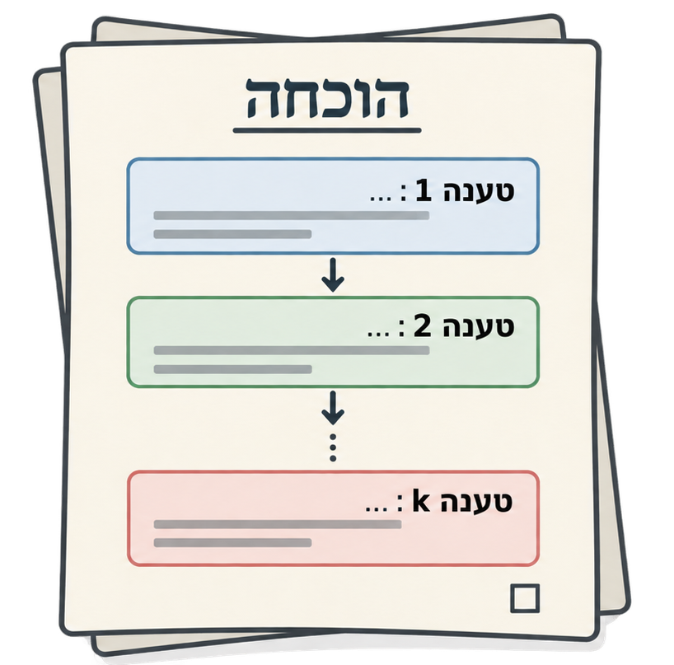
נכונות של אלגוריתם
כיצד נדע האם האלגוריתם שהצגנו אכן פותר את הבעיה המבוקשת?
הוכחה פורמלית!
  נגדיר טענות על התנהגות האלגוריתם ונוכיח אותן.
  בסופו של דבר נוכל להסיק שהאלגוריתם מחזיר פלט נכון לכל מופע.

Slide 12
איך נראה פתרון?
אז איך ייראה פתרון לבעיה?
כשניגש לפתור בעיה, נתאר את שלושת השלבים הבאים:
  תיאור האלגוריתם – תיאור מילולי או פסאודו-קוד.
  הוכחת נכונות – הוכחה שהאלגוריתם אכן פותר את הבעיה.
  ניתוח זמן ריצה – פרטי המימוש וניתוח היעילות של האלגוריתם.
  המטרה: אלגוריתם נכון ויעיל ככל האפשר לבעיה.
  מעתה ואילך, אלא אם יצוין אחרת, ברירת המחדל היא לפרט את שלושת השלבים.

Slide 13
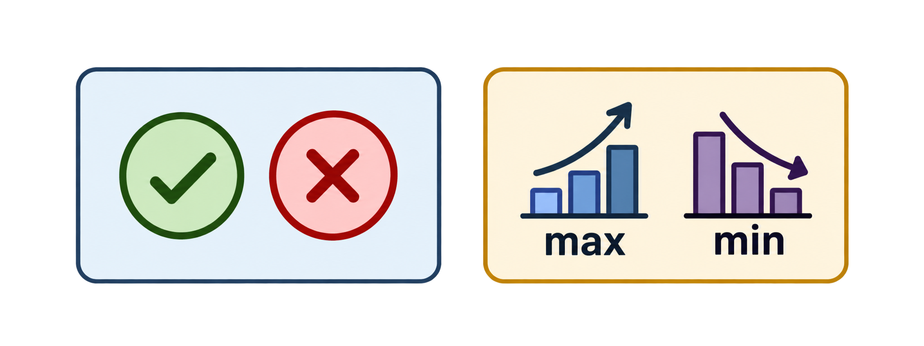
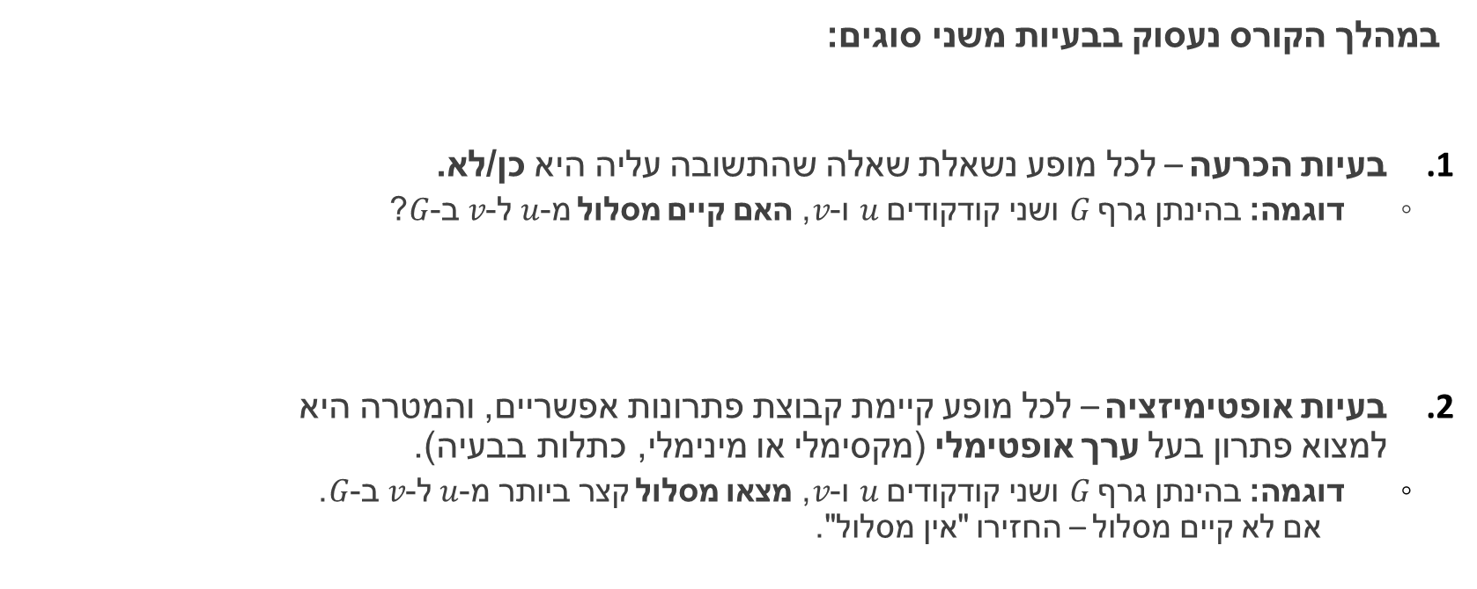
סוגי בעיות
במהלך הקורס נעסוק בבעיות משני סוגים:
בעיות הכרעה – לכל מופע נשאלת שאלה שהתשובה עליה היא כן/לא.
  דוגמה: בהינתן גרף $G$ ושני קודקודים $u$ ו-$v$, האם קיים מסלול מ-$u$ ל-$v$ ב-$G$?
בעיות אופטימיזציה – לכל מופע קיימת קבוצת פתרונות אפשריים, והמטרה היא
למצוא פתרון בעל ערך אופטימלי (מקסימלי או מינימלי, כתלות בבעיה).
  דוגמה: בהינתן גרף $G$ ושני קודקודים $u$ ו-$v$, מצאו מסלול קצר ביותר מ-$u$ ל-$v$ ב-$G$.
  אם לא קיים מסלול – החזירו "אין מסלול".
Notes:
בעיה א היא דוגמא לבעיית הכרעה ובעיה ב היא דוגמא לבעיית אופטימיזציה – יתכנו מספר מסלולים אך אנחנו מחפשים את הקצר ביותר

Slide 14
רדוקציות

Slide 15
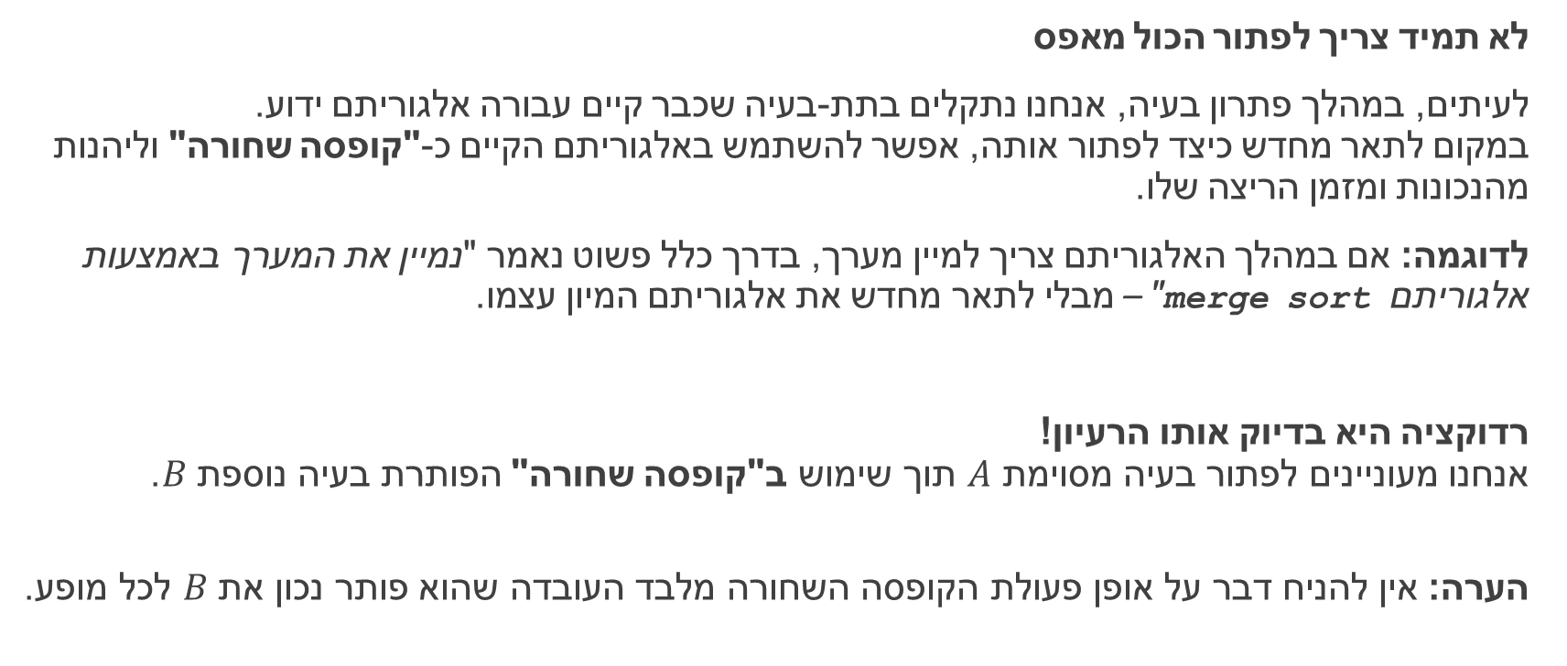
מוטיבציה
לא תמיד צריך לפתור הכול מאפס
לעיתים, במהלך פתרון בעיה, אנחנו נתקלים בתת-בעיה שכבר קיים עבורה אלגוריתם ידוע.
במקום לתאר מחדש כיצד לפתור אותה, אפשר להשתמש באלגוריתם הקיים כ-"קופסה שחורה" וליהנות מהנכונות ומזמן הריצה שלו.
לדוגמה: אם במהלך האלגוריתם צריך למיין מערך, בדרך כלל פשוט נאמר "נמיין את המערך באמצעות אלגוריתם merge sort" – מבלי לתאר מחדש את אלגוריתם המיון עצמו.
רדוקציה היא בדיוק אותו הרעיון!
אנחנו מעוניינים לפתור בעיה מסוימת $A$ תוך שימוש ב"קופסה שחורה" הפותרת בעיה נוספת $B$.
הערה: אין להניח דבר על אופן פעולת הקופסה השחורה מלבד העובדה שהוא פותר נכון את $B$ לכל מופע.
Notes:
דרך לראות שהרדוקציה שלכם לא נכונה, היא אם הנחתם דבר כלשהו על ריצת הקופסה השחורה.
בדוגמה הקודמת: מהן הפונקציות?

Slide 16

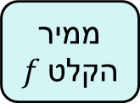

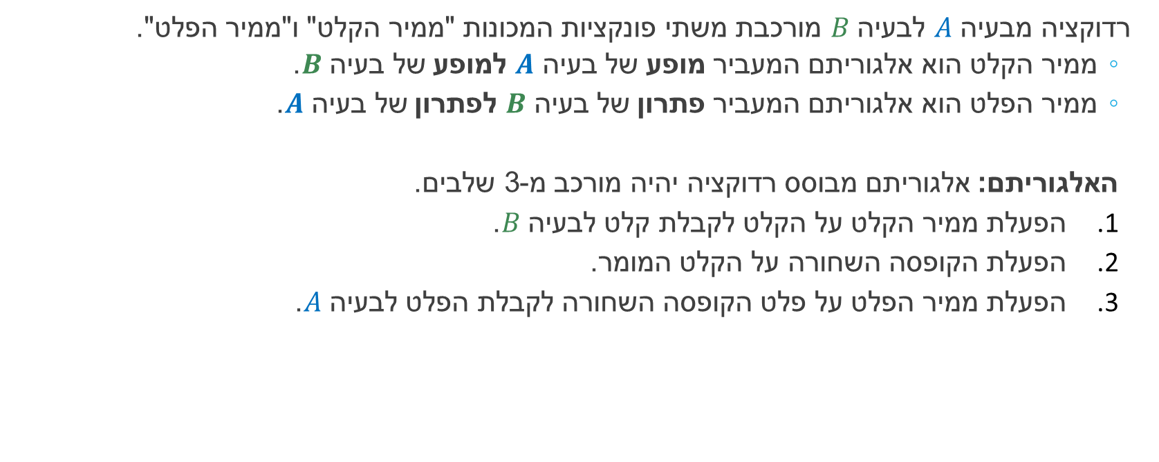
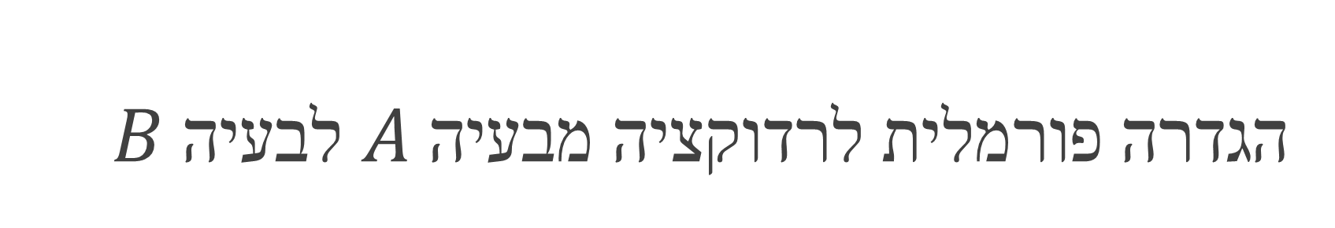
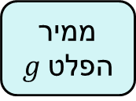

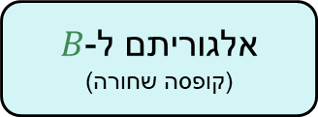

הגדרה פורמלית לרדוקציה מבעיה $A$ לבעיה $B$
רדוקציה מבעיה $A$ לבעיה $B$ מורכבת משתי פונקציות המכונות "ממיר הקלט" ו"ממיר הפלט".
  ממיר הקלט הוא אלגוריתם המעביר מופע של בעיה $A$ למופע של בעיה $B$.
  ממיר הפלט הוא אלגוריתם המעביר פתרון של בעיה $B$ לפתרון של בעיה $A$.
  האלגוריתם: אלגוריתם מבוסס רדוקציה יהיה מורכב מ-3 שלבים.
  הפעלת ממיר הקלט על הקלט לקבלת קלט לבעיה $B$.
  הפעלת הקופסה השחורה על הקלט המומר.
  הפעלת ממיר הפלט על פלט הקופסה השחורה לקבלת הפלט לבעיה $A$.
אלגוריתם מבוסס רדוקציה ל-$A$
$$a$$
ממיר הקלט $f$
$$f(a)$$
אלגוריתם ל-$B$
(קופסה שחורה)
$$π$$
ממיר הפלט $g$
$$g\left(π\right)$$

Slide 17
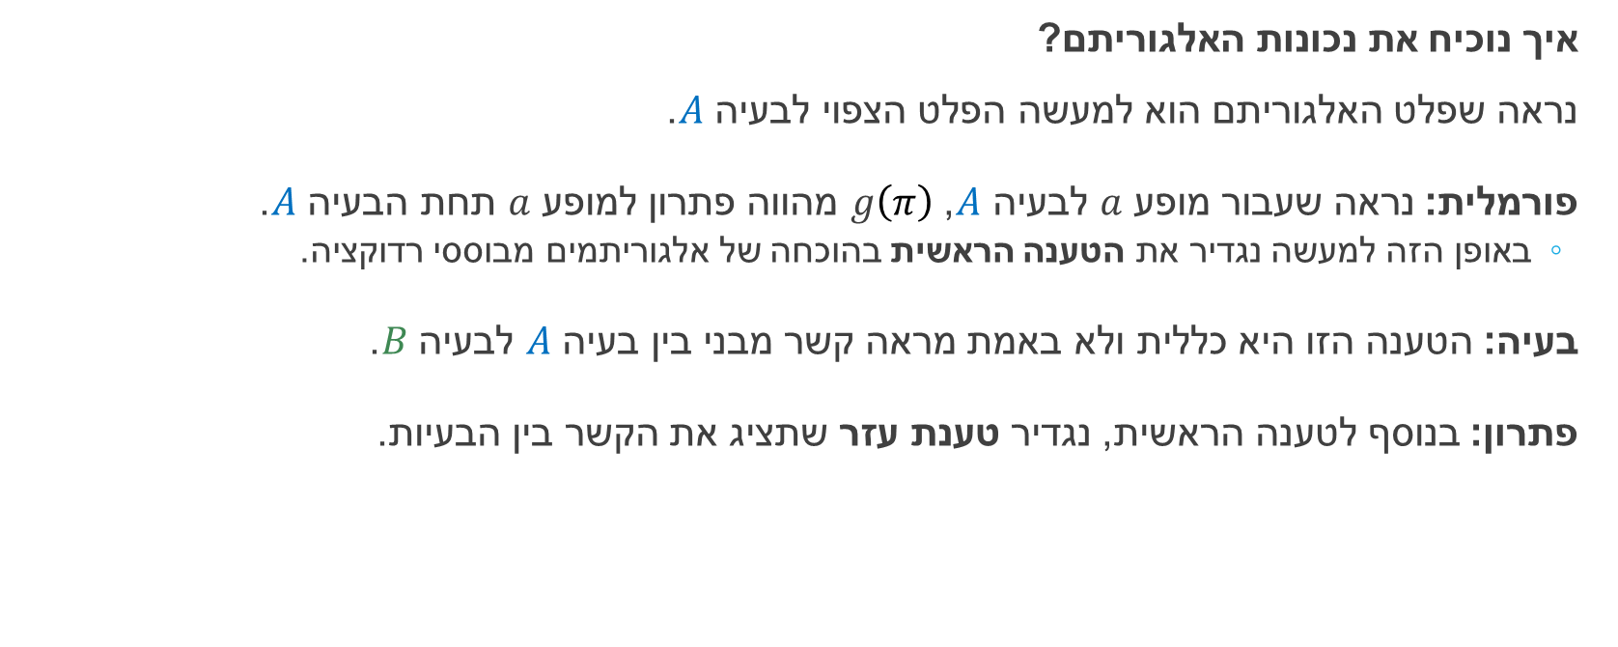
הוכחת נכונות
איך נוכיח את נכונות האלגוריתם?
נראה שפלט האלגוריתם הוא למעשה הפלט הצפוי לבעיה $A$.
פורמלית: נראה שעבור מופע $a$ לבעיה $A$, $g\left(π\right)$ מהווה פתרון למופע $a$ תחת הבעיה $A$.
  באופן הזה למעשה נגדיר את הטענה הראשית בהוכחה של אלגוריתמים מבוססי רדוקציה.
בעיה: הטענה הזו היא כללית ולא באמת מראה קשר מבני בין בעיה $A$ לבעיה $B$.
פתרון: בנוסף לטענה הראשית, נגדיר טענת עזר שתציג את הקשר בין הבעיות.
אלגוריתם מבוסס רדוקציה ל-$A$
$$a$$
ממיר הקלט $f$
$$f(a)$$
אלגוריתם ל-$B$
(קופסה שחורה)
$$π$$
ממיר הפלט $g$
$$g\left(π\right)$$

Slide 18
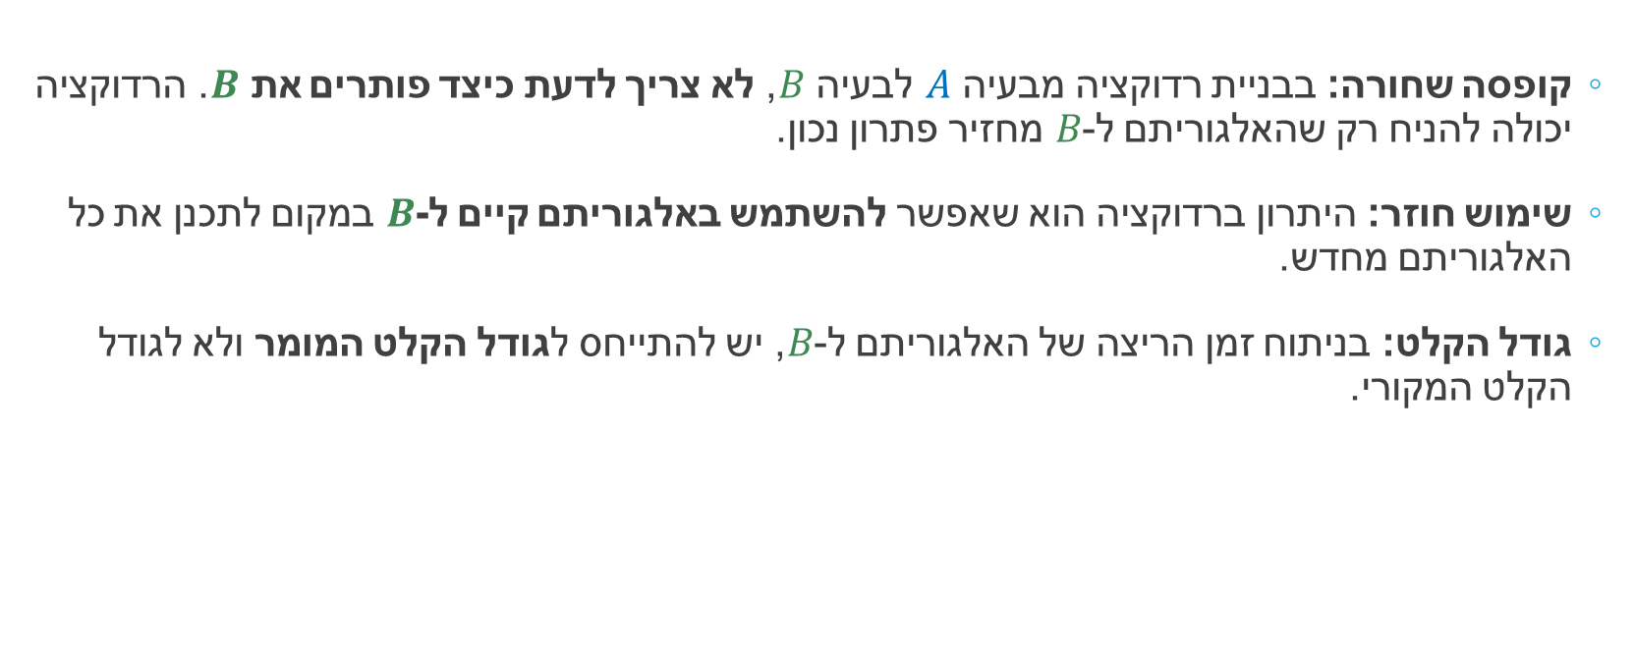
נקודות חשובות ברדוקציות
  קופסה שחורה: בבניית רדוקציה מבעיה $A$ לבעיה $B$, לא צריך לדעת כיצד פותרים את $B$. הרדוקציה יכולה להניח רק שהאלגוריתם ל-$B$ מחזיר פתרון נכון.
  שימוש חוזר: היתרון ברדוקציה הוא שאפשר להשתמש באלגוריתם קיים ל-$B$ במקום לתכנן את כל האלגוריתם מחדש.
  גודל הקלט: בניתוח זמן הריצה של האלגוריתם ל-$B$, יש להתייחס לגודל הקלט המומר ולא לגודל הקלט המקורי.
אלגוריתם מבוסס רדוקציה ל-$A$
$$a$$
ממיר הקלט $f$
$$f(a)$$
אלגוריתם ל-$B$
(קופסה שחורה)
$$π$$
ממיר הפלט $g$
$$g\left(π\right)$$

Slide 19
תכנון אלגוריתם באמצעות רדוקציה

Slide 20
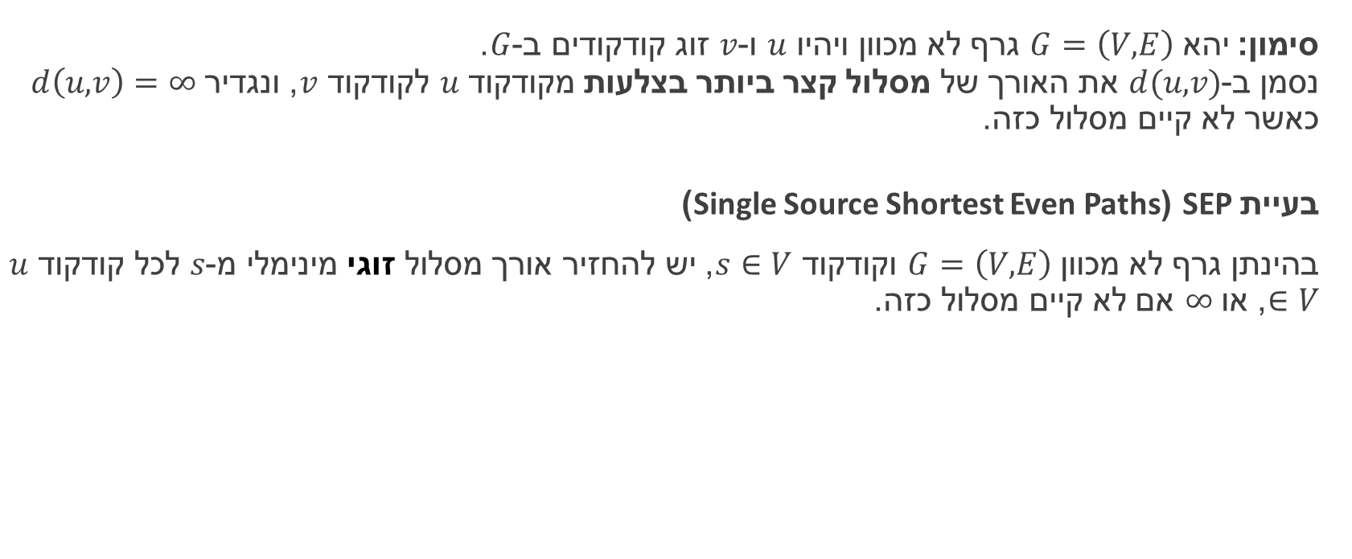


הגדרת הבעיה
סימון: יהא $G=\left(V,E\right)$ גרף לא מכוון ויהיו $u$ ו-$v$ זוג קודקודים ב-$G$.
נסמן ב-$d(u,v)$ את האורך של מסלול קצר ביותר בצלעות מקודקוד $u$ לקודקוד $v$, ונגדיר $d\left(u,v\right)=∞$ כאשר לא קיים מסלול כזה.
בעיית SEP (Single Source Shortest Even Paths)
בהינתן גרף לא מכוון $G=\left(V, E\right)$ וקודקוד $s∈V$, יש להחזיר אורך מסלול זוגי מינימלי מ-$s$ לכל קודקוד $u∈V$, או $∞$ אם לא קיים מסלול כזה.
$$s$$
$$v$$

Slide 21
הגדרת הבעיה
סימון: יהא $G=\left(V,E\right)$ גרף לא מכוון ויהיו $u$ ו-$v$ זוג קודקודים ב-$G$.
נסמן ב-$d(u,v)$ את האורך של מסלול קצר ביותר בצלעות מקודקוד $u$ לקודקוד $v$, ונגדיר $d\left(u,v\right)=∞$ כאשר לא קיים מסלול כזה.
בעיית SEP (Single Source Shortest Even Paths)
בהינתן גרף לא מכוון $G=\left(V, E\right)$ וקודקוד $s∈V$, יש להחזיר אורך מסלול זוגי מינימלי מ-$s$ לכל קודקוד $u∈V$, או $∞$ אם לא קיים מסלול כזה.
$$s$$
$$v$$

Slide 22
הגדרת הבעיה
סימון: יהא $G=\left(V,E\right)$ גרף לא מכוון ויהיו $u$ ו-$v$ זוג קודקודים ב-$G$.
נסמן ב-$d(u,v)$ את האורך של מסלול קצר ביותר בצלעות מקודקוד $u$ לקודקוד $v$, ונגדיר $d\left(u,v\right)=∞$ כאשר לא קיים מסלול כזה.
בעיית SEP (Single Source Shortest Even Paths)
בהינתן גרף לא מכוון $G=\left(V, E\right)$ וקודקוד $s∈V$, יש להחזיר אורך מסלול זוגי מינימלי מ-$s$ לכל קודקוד $u∈V$, או $∞$ אם לא קיים מסלול כזה.
$$s$$
$$v$$

Slide 23
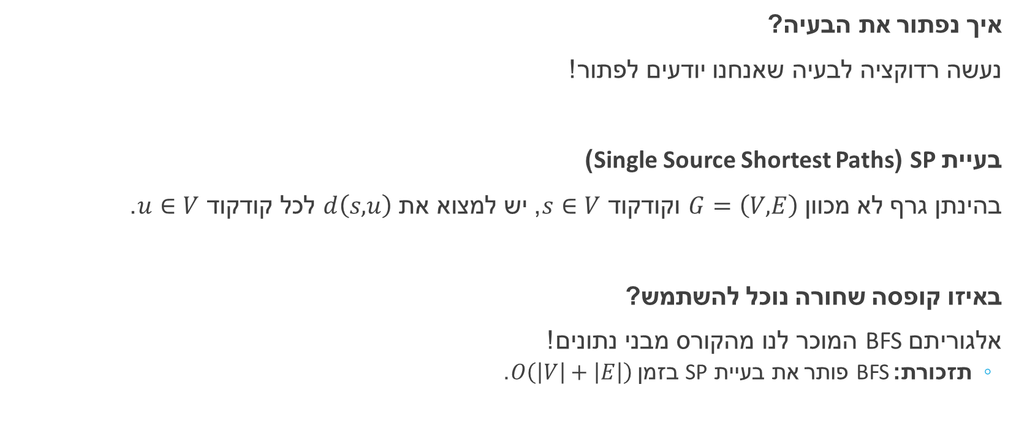
פתרון הבעיה
איך נפתור את הבעיה?
נעשה רדוקציה לבעיה שאנחנו יודעים לפתור!
בעיית SP (Single Source Shortest Paths)
בהינתן גרף לא מכוון $G=\left(V, E\right)$ וקודקוד $s∈V$, יש למצוא את $d\left(s,u\right)$ לכל קודקוד $u∈V$.
באיזו קופסה שחורה נוכל להשתמש?
אלגוריתם BFS המוכר לנו מהקורס מבני נתונים!
  תזכורת: BFS פותר את בעיית SP בזמן $O\left(\left|V\right|+\left|E\right|\right)$.
$$s$$
$$v$$

Slide 24















נחשוב על רדוקציה
נתחיל מדוגמה פשוטה.
נשאל שתי שאלות שיכולות לעזור לנו למצוא את הרדוקציה:
  איך נאכוף מסלולים זוגיים? האם נוכל לבנות גרף אחר שיעזור לנו?
  איך נמיר פתרון בגרף החדש לפתרון בגרף המקורי?
$$s^{1}$$
$$s^{2}$$
$$y$$
$$x^{1}$$
$$x^{2}$$
$$s$$
$$v$$
$$y^{1}$$
$$y^{2}$$
$$x$$
$$z$$
$$z^{1}$$
$$z^{2}$$
$$v^{1}$$
$$v^{2}$$

Slide 25
תזכורת – איך כותבים פתרון
בכל בעיה נציג שלושה חלקים:
  תיאור האלגוריתם – תיאור מילולי או פסאודו-קוד.
  הוכחת נכונות – הוכחה שהאלגוריתם אכן פותר את הבעיה.
  ניתוח זמן ריצה – פרטי המימוש וניתוח היעילות של האלגוריתם.

Slide 26
תזכורת – איך כותבים פתרון
בכל בעיה נציג שלושה חלקים:
  תיאור האלגוריתם – תיאור מילולי או פסאודו-קוד.
  הוכחת נכונות – הוכחה שהאלגוריתם אכן פותר את הבעיה.
  ניתוח זמן ריצה – פרטי המימוש וניתוח היעילות של האלגוריתם.

Slide 27
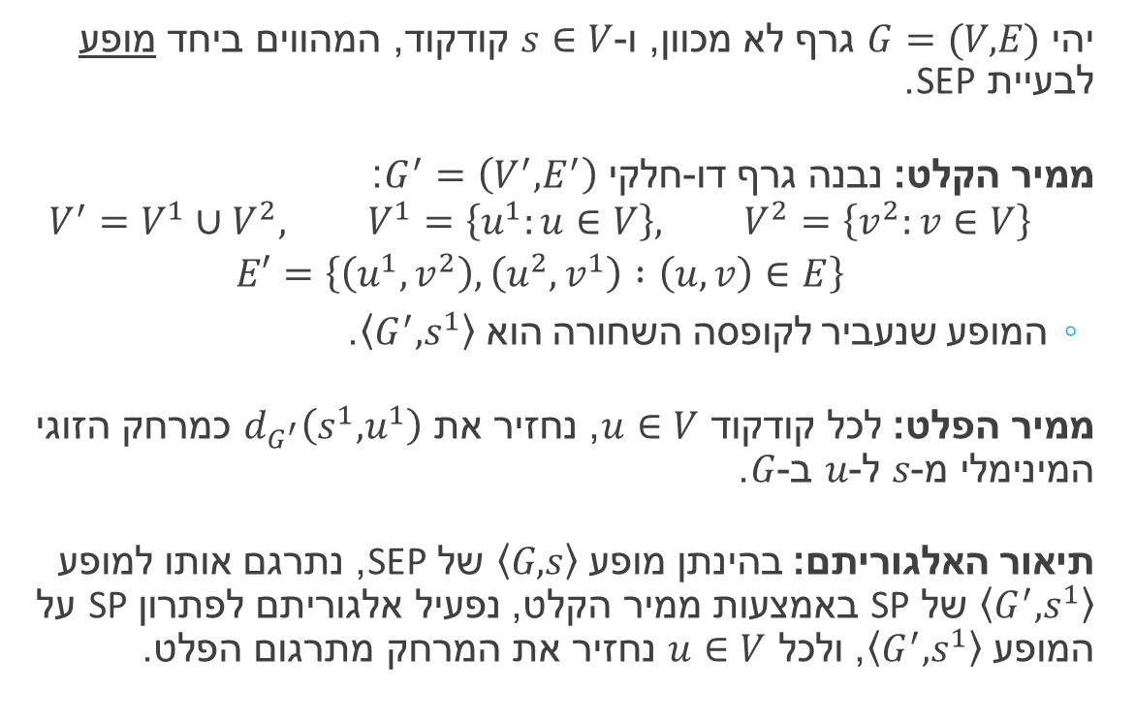
תיאור הרדוקציה
$$y$$
יהי $G=(V,E)$ גרף לא מכוון, ו-$s∈V$ קודקוד, המהווים ביחד מופע לבעיית SEP.
ממיר הקלט: נבנה גרף דו-חלקי $G^{′}=\left(V^{′}, E^{′}\right)$:
  $$V^{′}=V^{1}∪V^{2}, V^{1}=\left\{u^{1}:u∈V\right\}, V^{2}=\left\{v^{2}:v∈V\right\}$$
  $$E′=\left\{\left(u^{1},v^{2}\right), \left(u^{2},v^{1}\right) :\left(u,v\right)∈E\right\}$$
  המופע שנעביר לקופסה השחורה הוא $\left\langle G^{′}, s^{1}\right\rangle$.
ממיר הפלט: לכל קודקוד $u∈V$, נחזיר את $d_{G^{′}}\left(s^{1},u^{1}\right)$ כמרחק הזוגי המינימלי מ-$s$ ל-$u$ ב-$G$.
תיאור האלגוריתם: בהינתן מופע $\left\langle G, s\right\rangle$ של SEP, נתרגם אותו למופע $\left\langle G^{′}, s^{1}\right\rangle$ של SP באמצעות ממיר הקלט, נפעיל אלגוריתם לפתרון SP על המופע $\left\langle G^{′}, s^{1}\right\rangle$, ולכל $u∈V$ נחזיר את המרחק מתרגום הפלט.
$$s$$
$$v$$
$$x$$
$$z$$
$$s^{1}$$
$$s^{2}$$
$$x^{1}$$
$$x^{2}$$
$$y^{1}$$
$$y^{2}$$
$$z^{1}$$
$$z^{2}$$
$$v^{1}$$
$$v^{2}$$
Notes:
גרף דו חלקי –
גרף שקודקודיו מחולקים לשתי קבוצות קודקודים זרות כל שכל צלע בו היא בין קודקודים מקבוצות שונות)

Slide 28
תזכורת – איך כותבים פתרון
בכל בעיה נציג שלושה חלקים:
  תיאור האלגוריתם – תיאור מילולי או פסאודו-קוד.
  הוכחת נכונות – הוכחה שהאלגוריתם אכן פותר את הבעיה.
  ניתוח זמן ריצה – פרטי המימוש וניתוח היעילות של האלגוריתם.

Slide 29
תזכורת – איך כותבים פתרון
בכל בעיה נציג שלושה חלקים:
  תיאור האלגוריתם – תיאור מילולי או פסאודו-קוד.
  הוכחת נכונות – הוכחה שהאלגוריתם אכן פותר את הבעיה.
  ניתוח זמן ריצה – פרטי המימוש וניתוח היעילות של האלגוריתם.

Slide 30

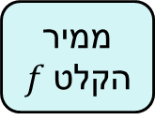


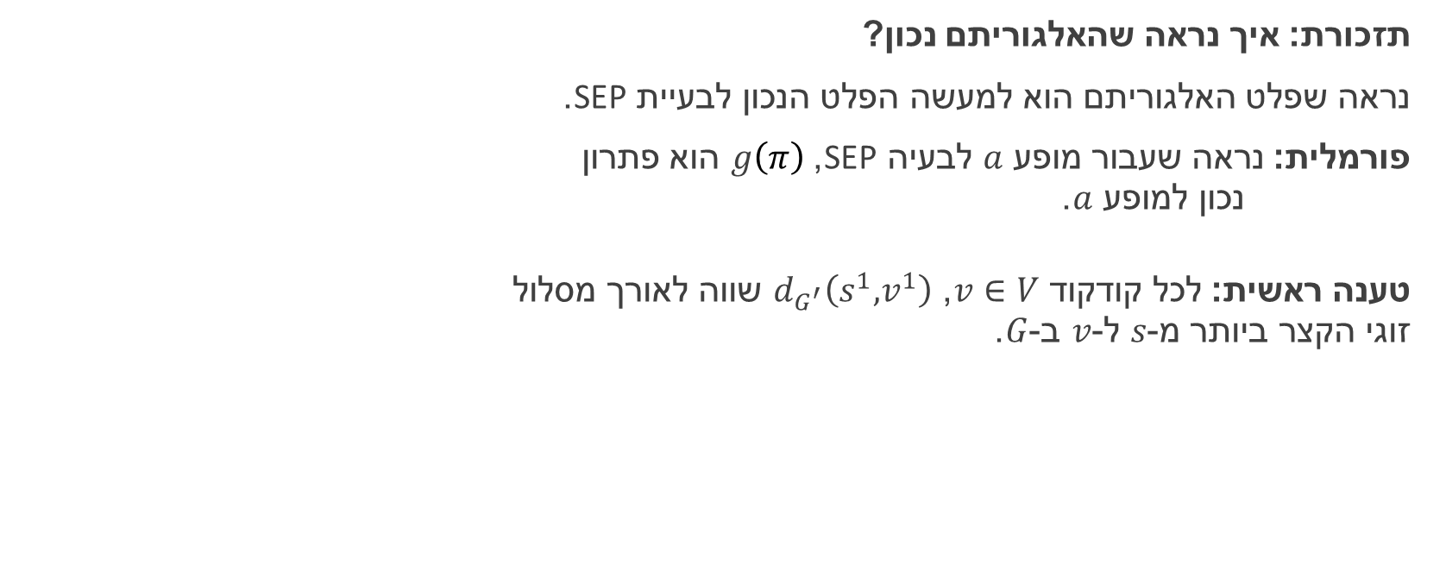



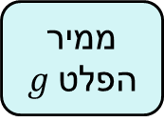
הוכחת נכונות – הגדרת טענות
תזכורת: איך נראה שהאלגוריתם נכון?
נראה שפלט האלגוריתם הוא למעשה הפלט הנכון לבעיית SEP.
פורמלית: נראה שעבור מופע $a$ לבעיה SEP, $g\left(π\right)$ הוא פתרון
נכון למופע $a$.
טענה ראשית: לכל קודקוד $v∈V$, $d_{G^{′}}\left(s^{1},v^{1}\right)$ שווה לאורך מסלול
זוגי הקצר ביותר מ-$s$ ל-$v$ ב-$G$.
$$G$$
$$y$$
$$s$$
$$v$$
$$x$$
$$z$$
$$G^{′}$$
$$s^{1}$$
$$s^{2}$$
$$x^{1}$$
$$x^{2}$$
$$y^{1}$$
$$y^{2}$$
אלגוריתם מבוסס רדוקציה ל-SEP
$$z^{1}$$
$$z^{2}$$
$$a$$
ממיר הקלט $f$
$$f(a)$$
אלגוריתם ל-SP
(קופסה שחורה)
$$π$$
ממיר הפלט $g$
$$g\left(π\right)$$
$$v^{1}$$
$$v^{2}$$

Slide 31
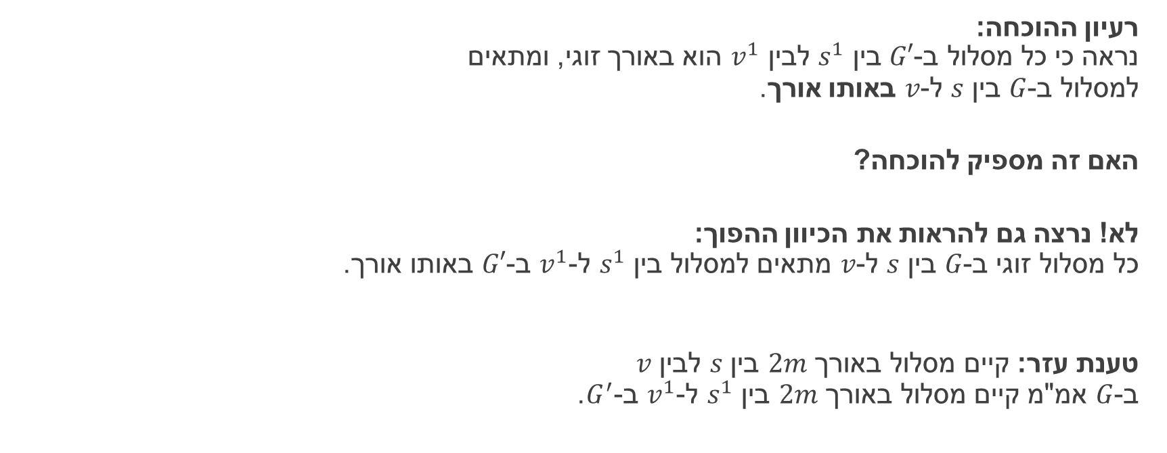
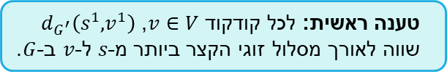
הוכחת נכונות
טענה ראשית: לכל קודקוד $v∈V$, $d_{G^{′}}\left(s^{1},v^{1}\right)$ שווה לאורך מסלול זוגי הקצר ביותר מ-$s$ ל-$v$ ב-$G$.
רעיון ההוכחה:
נראה כי כל מסלול ב-$G′$ בין $s^{1}$ לבין $v^{1}$ הוא באורך זוגי, ומתאים
למסלול ב-$G$ בין $s$ ל-$v$ באותו אורך.
האם זה מספיק להוכחה?
לא! נרצה גם להראות את הכיוון ההפוך:
כל מסלול זוגי ב-$G$ בין $s$ ל-$v$ מתאים למסלול בין $s^{1}$ ל-$v^{1}$ ב-$G′$ באותו אורך.
טענת עזר: קיים מסלול באורך $2m$ בין $s$ לבין $v$
ב-$G$ אמ"מ קיים מסלול באורך $2m$ בין $s^{1}$ ל-$v^{1}$ ב-$G^{′}$.
$$G$$
$$y$$
$$s$$
$$v$$
$$x$$
$$z$$
$$G^{′}$$
$$s^{1}$$
$$s^{2}$$
$$x^{1}$$
$$x^{2}$$
$$y^{1}$$
$$y^{2}$$
$$z^{1}$$
$$z^{2}$$
$$v^{1}$$
$$v^{2}$$
Notes:
הטענה הראשונה מתאימה לנו בין מסלול שקופסא השחורה מוצאת לבין מסלול בגרף המקורי
הטענה לא מספיקה לנו כי הגרירה תהיה חד כיוונית, וללא הטענה השניה יש ספק האם נוכל למצוא מסלול זוגי קצר יותר בגרף

Slide 32
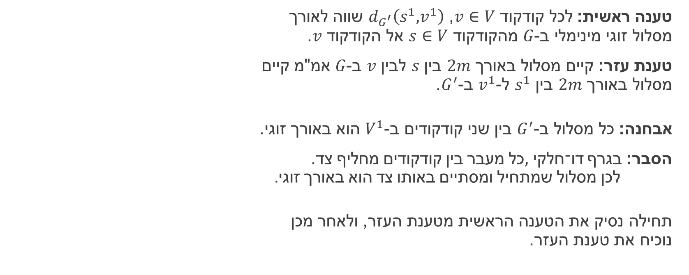
הוכחת נכונות – הגדרת טענות
טענה ראשית: לכל קודקוד $v∈V$, $d_{G^{′}}\left(s^{1},v^{1}\right)$ שווה לאורך
מסלול זוגי מינימלי ב-$G$ מהקודקוד $s∈V$ אל הקודקוד $v$.
טענת עזר: קיים מסלול באורך $2m$ בין $s$ לבין $v$ ב-$G$ אמ"מ קיים
מסלול באורך $2m$ בין $s^{1}$ ל-$v^{1}$ ב-$G^{′}$.
אבחנה: כל מסלול ב-$G^{′}$ בין שני קודקודים ב-$V^{1}$ הוא באורך זוגי.
הסבר: בגרף דו־חלקי, כל מעבר בין קודקודים מחליף צד.
לכן מסלול שמתחיל ומסתיים באותו צד הוא באורך זוגי.
תחילה נסיק את הטענה הראשית מטענת העזר, ולאחר מכן
נוכיח את טענת העזר.
$$G$$
$$y$$
$$s$$
$$v$$
$$x$$
$$z$$
$$G^{′}$$
$$s^{1}$$
$$s^{2}$$
$$x^{1}$$
$$x^{2}$$
$$y^{1}$$
$$y^{2}$$
$$z^{1}$$
$$z^{2}$$
$$v^{1}$$
$$v^{2}$$

Slide 33
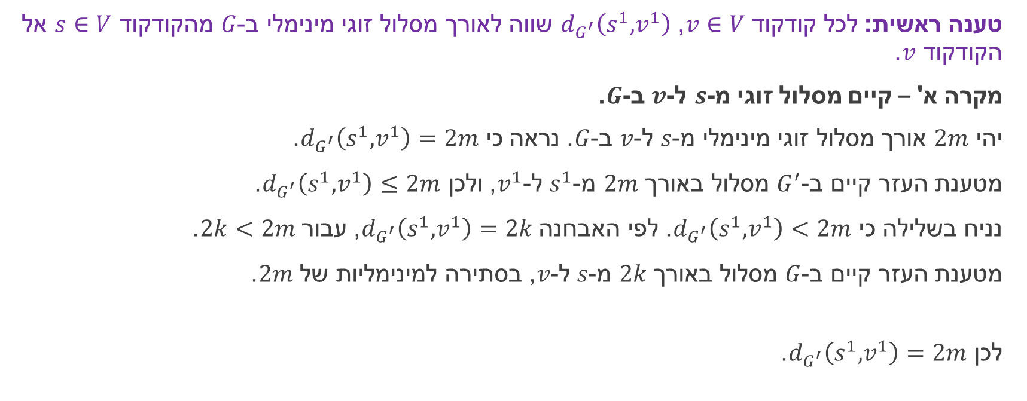
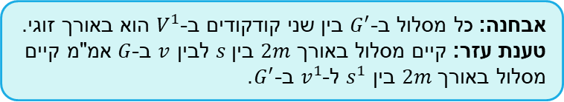
הוכחת הטענה הראשית (על סמך טענת העזר)
אבחנה: כל מסלול ב-$G^{′}$ בין שני קודקודים ב-$V^{1}$ הוא באורך זוגי.
טענת עזר: קיים מסלול באורך $2m$ בין $s$ לבין $v$ ב-$G$ אמ"מ קיים
מסלול באורך $2m$ בין $s^{1}$ ל-$v^{1}$ ב-$G^{′}$.
טענה ראשית: לכל קודקוד $v∈V$, $d_{G^{′}}\left(s^{1},v^{1}\right)$ שווה לאורך מסלול זוגי מינימלי ב-$G$ מהקודקוד $s∈V$ אל הקודקוד $v$.
מקרה א' – קיים מסלול זוגי מ-$s$ ל-$v$ ב-$G$.
יהי $2m$ אורך מסלול זוגי מינימלי מ-$s$ ל-$v$ ב-$G$. נראה כי $d_{G^{′}}\left(s^{1},v^{1}\right)=2m$.
מטענת העזר קיים ב-$G^{′}$ מסלול באורך $2m$ מ-$s^{1}$ ל-$v^{1}$, ולכן $d_{G^{′}}\left(s^{1},v^{1}\right)≤2m$.
נניח בשלילה כי $d_{G^{′}}\left(s^{1},v^{1}\right)<2m$. לפי האבחנה $d_{G^{′}}\left(s^{1},v^{1}\right)=2k$, עבור $2k<2m$.
מטענת העזר קיים ב-$G$ מסלול באורך $2k$ מ-$s$ ל-$v$, בסתירה למינימליות של $2m$.
לכן $d_{G^{′}}\left(s^{1},v^{1}\right)=2m$.
Notes:
הערה: שימו לב כי זאת ההוכחת הטענה העיקרית
טענה זו נוסחה כשוויון בין שני מספרים שהם הפתרונות האופטימליים של שתי המופעית המתאימים לבעיות.
מכיוון ששוויון הוא סימטרי, נובע כי מספר כלשהו (או אינסוף) הוא אורך המסלול הזוגי המינימלי בגרף המקורי אממ הוא גם האורך בגרף שיצרנו. זאת בהתאם למה שצריך להוכיח לפי הגדרת הרדוקציה.

Slide 34
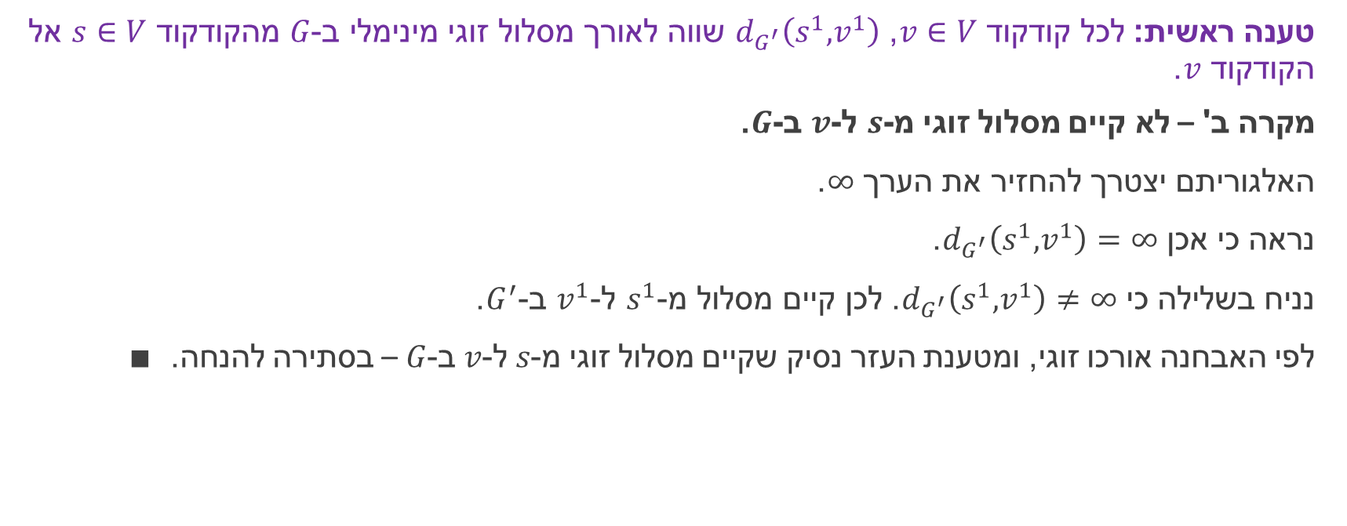
הוכחת הטענה הראשית (על סמך טענת העזר)
אבחנה: כל מסלול ב-$G^{′}$ בין שני קודקודים ב-$V^{1}$ הוא באורך זוגי.
טענת עזר: קיים מסלול באורך $2m$ בין $s$ לבין $v$ ב-$G$ אמ"מ קיים
מסלול באורך $2m$ בין $s^{1}$ ל-$v^{1}$ ב-$G^{′}$.
טענה ראשית: לכל קודקוד $v∈V$, $d_{G^{′}}\left(s^{1},v^{1}\right)$ שווה לאורך מסלול זוגי מינימלי ב-$G$ מהקודקוד $s∈V$ אל הקודקוד $v$.
מקרה ב' – לא קיים מסלול זוגי מ-$s$ ל-$v$ ב-$G$.
האלגוריתם יצטרך להחזיר את הערך $∞$.
נראה כי אכן $d_{G^{′}}\left(s^{1},v^{1}\right)=∞$.
נניח בשלילה כי $d_{G^{′}}\left(s^{1},v^{1}\right)≠∞$. לכן קיים מסלול מ-$s^{1}$ ל-$v^{1}$ ב-$G^{′}$.
לפי האבחנה אורכו זוגי, ומטענת העזר נסיק שקיים מסלול זוגי מ-$s$ ל-$v$ ב-$G$ – בסתירה להנחה. $∎$
Notes:
הערה: שימו לב כי זאת ההוכחת הטענה העיקרית
טענה זו נוסחה כשוויון בין שני מספרים שהם הפתרונות האופטימליים של שתי המופעית המתאימים לבעיות.
מכיוון ששוויון הוא סימטרי, נובע כי מספר כלשהו (או אינסוף) הוא אורך המסלול הזוגי המינימלי בגרף המקורי אממ הוא גם האורך בגרף שיצרנו. זאת בהתאם למה שצריך להוכיח לפי הגדרת הרדוקציה.

Slide 35
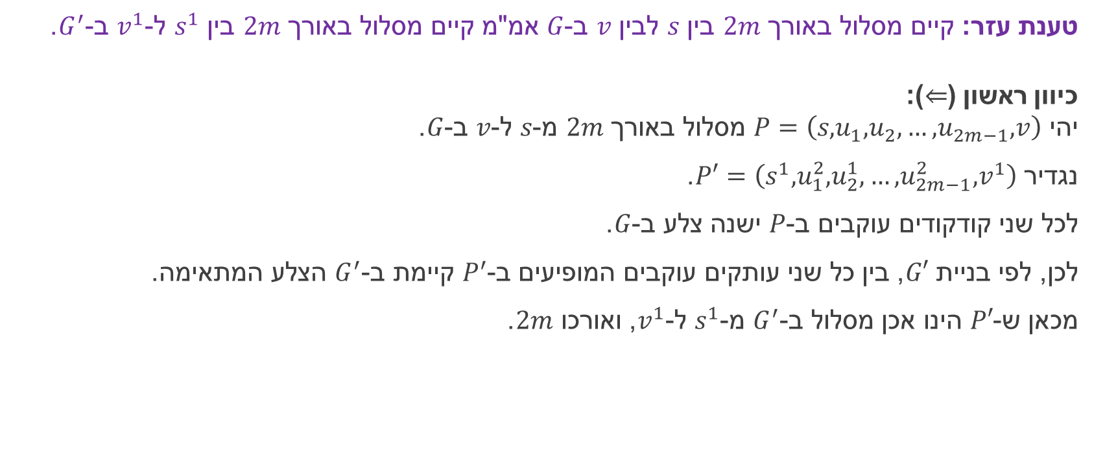
הוכחת טענת העזר
טענת עזר: קיים מסלול באורך $2m$ בין $s$ לבין $v$ ב-$G$ אמ"מ קיים מסלול באורך $2m$ בין $s^{1}$ ל-$v^{1}$ ב-$G^{′}$.
כיוון ראשון ($⇐$):
יהי $P=\left(s, u_{1},u_{2},…, u_{2m−1}, v\right)$ מסלול באורך $2m$ מ-$s$ ל-$v$ ב-$G$.
נגדיר $P′=\left(s^{1}, u_{1}^{2},u_{2}^{1},…, u_{2m−1}^{2}, v^{1}\right)$.
לכל שני קודקודים עוקבים ב-$P$ ישנה צלע ב-$G$.
לכן, לפי בניית $G′$, בין כל שני עותקים עוקבים המופיעים ב-$P^{′}$ קיימת ב-$G^{′}$ הצלע המתאימה.
מכאן ש-$P′$ הינו אכן מסלול ב-$G^{′}$ מ-$s^{1}$ ל-$v^{1}$, ואורכו $2m$.
Notes:
ישנה טענת עזר חלופית באתר של הקורס

Slide 36
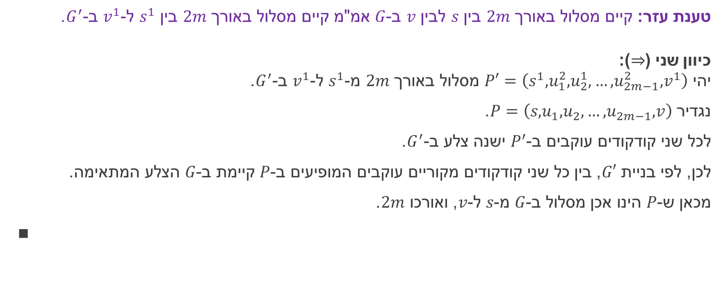
הוכחת טענת העזר
טענת עזר: קיים מסלול באורך $2m$ בין $s$ לבין $v$ ב-$G$ אמ"מ קיים מסלול באורך $2m$ בין $s^{1}$ ל-$v^{1}$ ב-$G^{′}$.
כיוון שני ($⇒$):
יהי $P′=\left(s^{1}, u_{1}^{2},u_{2}^{1},…, u_{2m−1}^{2}, v^{1}\right)$ מסלול באורך $2m$ מ-$s^{1}$ ל-$v^{1}$ ב-$G^{′}$.
נגדיר $P=\left(s, u_{1},u_{2},…, u_{2m−1}, v\right)$.
לכל שני קודקודים עוקבים ב-$P^{′}$ ישנה צלע ב-$G^{′}$.
לכן, לפי בניית $G′$, בין כל שני קודקודים מקוריים עוקבים המופיעים ב-$P$ קיימת ב-$G$ הצלע המתאימה.
מכאן ש-$P$ הינו אכן מסלול ב-$G$ מ-$s$ ל-$v$, ואורכו $2m$.
$∎$
Notes:
ישנה טענת עזר חלופית באתר של הקורס

Slide 37
תזכורת – איך כותבים פתרון
בכל בעיה נציג שלושה חלקים:
  תיאור האלגוריתם – תיאור מילולי או פסאודו-קוד.
  הוכחת נכונות – הוכחה שהאלגוריתם אכן פותר את הבעיה.
  ניתוח זמן ריצה – פרטי המימוש וניתוח היעילות של האלגוריתם.

Slide 38
תזכורת – איך כותבים פתרון
בכל בעיה נציג שלושה חלקים:
  תיאור האלגוריתם – תיאור מילולי או פסאודו-קוד.
  הוכחת נכונות – הוכחה שהאלגוריתם אכן פותר את הבעיה.
  ניתוח זמן ריצה – פרטי המימוש וניתוח היעילות של האלגוריתם.

Slide 39
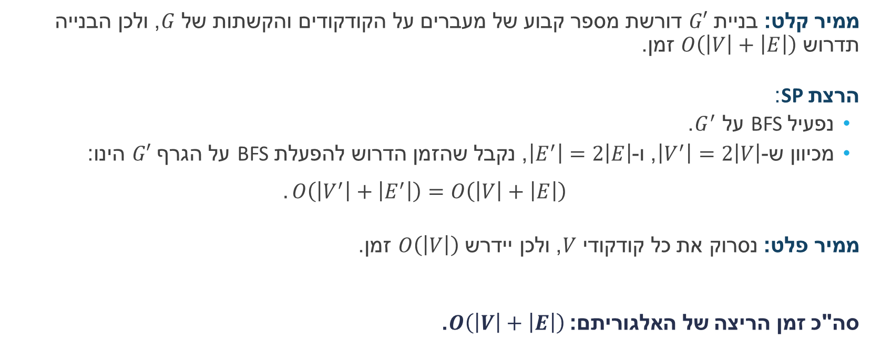
מימוש וניתוח זמן ריצה
ממיר קלט: בניית $G′$ דורשת מספר קבוע של מעברים על הקודקודים והקשתות של $G$, ולכן הבנייה תדרוש $O\left(\left|V\right|+\left|E\right|\right)$ זמן.
הרצת SP:
  נפעיל BFS על $G^{′}$.
  מכיוון ש-$\left|V^{′}\right|=2\left|V\right|$, ו-$\left|E^{′}\right|=2\left|E\right|$, נקבל שהזמן הדרוש להפעלת BFS על הגרף $G′$ הינו:
  $$.O\left(\left|V^{′}\right|+\left|E^{′}\right|\right)=O\left(\left|V\right|+\left|E\right|\right)$$
ממיר פלט: נסרוק את כל קודקודי $V$, ולכן יידרש $O\left(\left|V\right|\right)$ זמן.
סה"כ זמן הריצה של האלגוריתם: $O\left(\left|V\right|+\left|E\right|\right)$.
Notes:
זהו בד"כ החלק הקל בהוכחה, אך לרוב נשכח ויורדים עליו נקודות וחבל

Slide 40
תזכורת – איך כותבים פתרון
בכל בעיה נציג שלושה חלקים:
  תיאור האלגוריתם – תיאור מילולי או פסאודו-קוד.
  הוכחת נכונות – הוכחה שהאלגוריתם אכן פותר את הבעיה.
  ניתוח זמן ריצה – פרטי המימוש וניתוח היעילות של האלגוריתם.

Slide 41
רדוקציה מ-SP ל-SEP

Slide 42








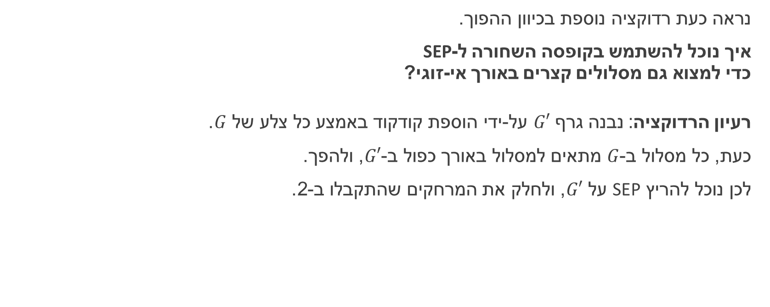








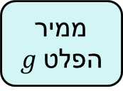




רדוקציה מ-SP ל-SEP
$$y$$
נראה כעת רדוקציה נוספת בכיוון ההפוך.
איך נוכל להשתמש בקופסה השחורה ל-SEP
כדי למצוא גם מסלולים קצרים באורך אי-זוגי?
רעיון הרדוקציה: נבנה גרף $G′$ על-ידי הוספת קודקוד באמצע כל צלע של $G$.
כעת, כל מסלול ב-$G$ מתאים למסלול באורך כפול ב-$G′$, ולהפך.
לכן נוכל להריץ SEP על $G′$, ולחלק את המרחקים שהתקבלו ב-2.
$$s$$
$$v$$
$$x$$
$$z$$
$$y$$
$$\overline{yv}$$
$$s$$
$$\overline{yz}$$
$$v$$
אלגוריתם מבוסס רדוקציה ל-SP
$$\overline{xy}$$
$$\overline{sx}$$
$$a$$
ממיר הקלט $f$
$$f(a)$$
אלגוריתם ל-SEP
(קופסה שחורה)
$$π$$
ממיר הפלט $g$
$$g\left(π\right)$$
$$x$$
$$\overline{xz}$$
$$z$$

Slide 43
תזכורת – איך כותבים פתרון
בכל בעיה נציג שלושה חלקים:
  תיאור האלגוריתם – תיאור מילולי או פסאודו-קוד.
  הוכחת נכונות – הוכחה שהאלגוריתם אכן פותר את הבעיה.
  ניתוח זמן ריצה – פרטי המימוש וניתוח היעילות של האלגוריתם.

Slide 44
תזכורת – איך כותבים פתרון
בכל בעיה נציג שלושה חלקים:
  תיאור האלגוריתם – תיאור מילולי או פסאודו-קוד.
  הוכחת נכונות – הוכחה שהאלגוריתם אכן פותר את הבעיה.
  ניתוח זמן ריצה – פרטי המימוש וניתוח היעילות של האלגוריתם.

Slide 45
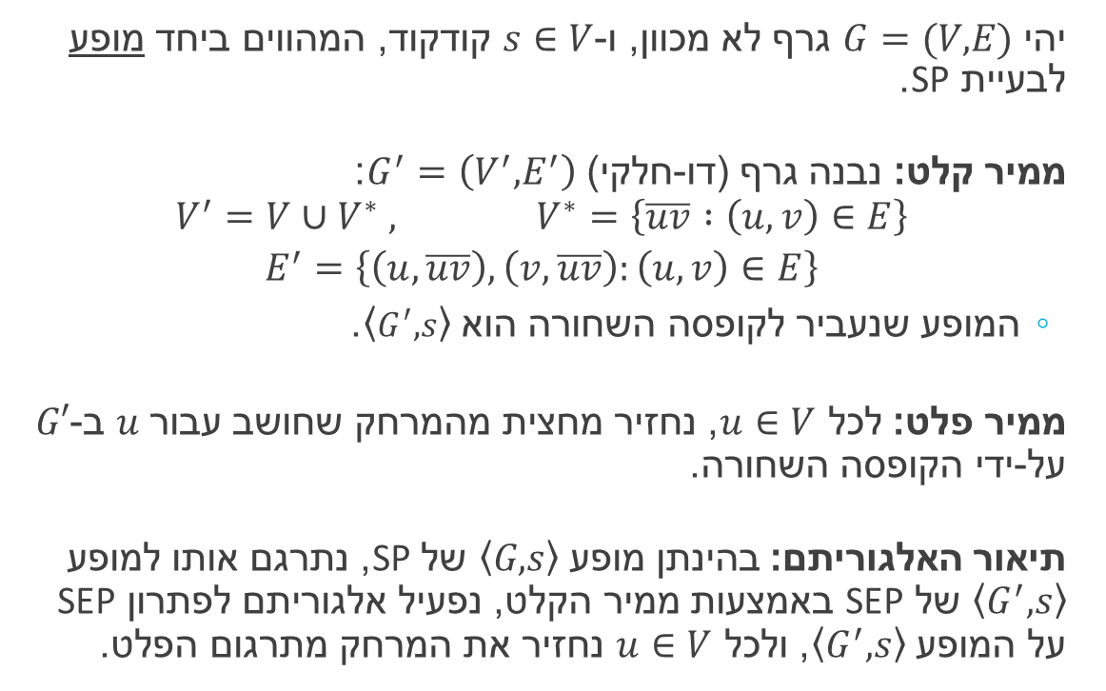
תיאור הרדוקציה
$$y$$
יהי $G=(V,E)$ גרף לא מכוון, ו-$s∈V$ קודקוד, המהווים ביחד מופע לבעיית SP.
ממיר קלט: נבנה גרף (דו-חלקי) $G^{′}=\left(V^{′}, E^{′}\right)$:
  $$V^{′}=V∪V^{∗} , V^{∗}=\left\{\overline{uv} :\left(u,v\right)∈E\right\}$$
  $$E^{′}=\left\{\left(u,\overline{uv}\right),\left(v,\overline{uv}\right):\left(u,v\right)∈E\right\}$$
  המופע שנעביר לקופסה השחורה הוא $\left\langle G^{′},s\right\rangle$.
ממיר פלט: לכל $u∈V$, נחזיר מחצית מהמרחק שחושב עבור $u$ ב-$G′$ על-ידי הקופסה השחורה.
תיאור האלגוריתם: בהינתן מופע $\left\langle G, s\right\rangle$ של SP, נתרגם אותו למופע $\left\langle G^{′}, s\right\rangle$ של SEP באמצעות ממיר הקלט, נפעיל אלגוריתם לפתרון SEP על המופע $\left\langle G^{′}, s\right\rangle$, ולכל $u∈V$ נחזיר את המרחק מתרגום הפלט.
$$s$$
$$v$$
$$x$$
$$z$$
$$y$$
$$\overline{yv}$$
$$s$$
$$\overline{xy}$$
$$\overline{yz}$$
$$v$$
$$\overline{sx}$$
$$x$$
$$\overline{xz}$$
$$z$$

Slide 46
תזכורת – איך כותבים פתרון
בכל בעיה נציג שלושה חלקים:
  תיאור האלגוריתם – תיאור מילולי או פסאודו-קוד.
  הוכחת נכונות – הוכחה שהאלגוריתם אכן פותר את הבעיה.
  ניתוח זמן ריצה – פרטי המימוש וניתוח היעילות של האלגוריתם.

Slide 47
תזכורת – איך כותבים פתרון
בכל בעיה נציג שלושה חלקים:
  תיאור האלגוריתם – תיאור מילולי או פסאודו-קוד.
  הוכחת נכונות – הוכחה שהאלגוריתם אכן פותר את הבעיה.
  ניתוח זמן ריצה – פרטי המימוש וניתוח היעילות של האלגוריתם.

Slide 48
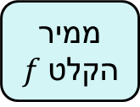

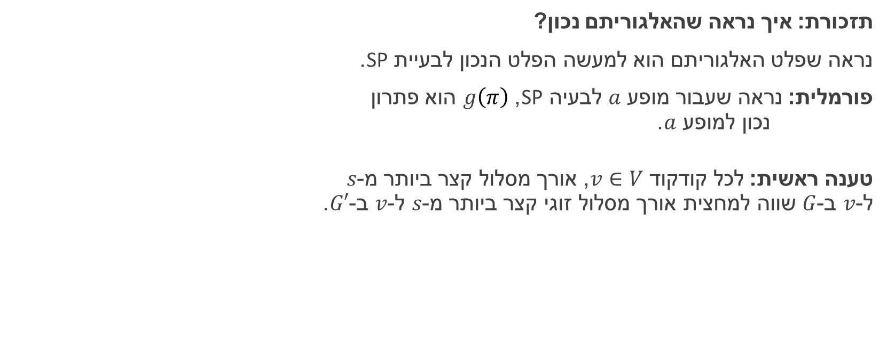


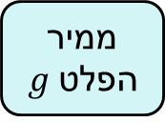

הוכחת נכונות – הגדרת טענות
$$y$$
תזכורת: איך נראה שהאלגוריתם נכון?
נראה שפלט האלגוריתם הוא למעשה הפלט הנכון לבעיית SP.
פורמלית: נראה שעבור מופע $a$ לבעיה SP, $g\left(π\right)$ הוא פתרון
נכון למופע $a$.
טענה ראשית: לכל קודקוד $v∈V$, אורך מסלול קצר ביותר מ-$s$
ל-$v$ ב-$G$ שווה למחצית אורך מסלול זוגי קצר ביותר מ-$s$ ל-$v$ ב-$G′$.
$$s$$
$$v$$
$$x$$
$$z$$
$$y$$
$$\overline{yv}$$
$$s$$
$$\overline{yz}$$
$$v$$
אלגוריתם מבוסס רדוקציה ל-SP
$$\overline{xy}$$
$$\overline{sx}$$
$$a$$
ממיר הקלט $f$
$$f(a)$$
אלגוריתם ל-SEP
(קופסה שחורה)
$$π$$
ממיר הפלט $g$
$$g\left(π\right)$$
$$x$$
$$\overline{xz}$$
$$z$$

Slide 49
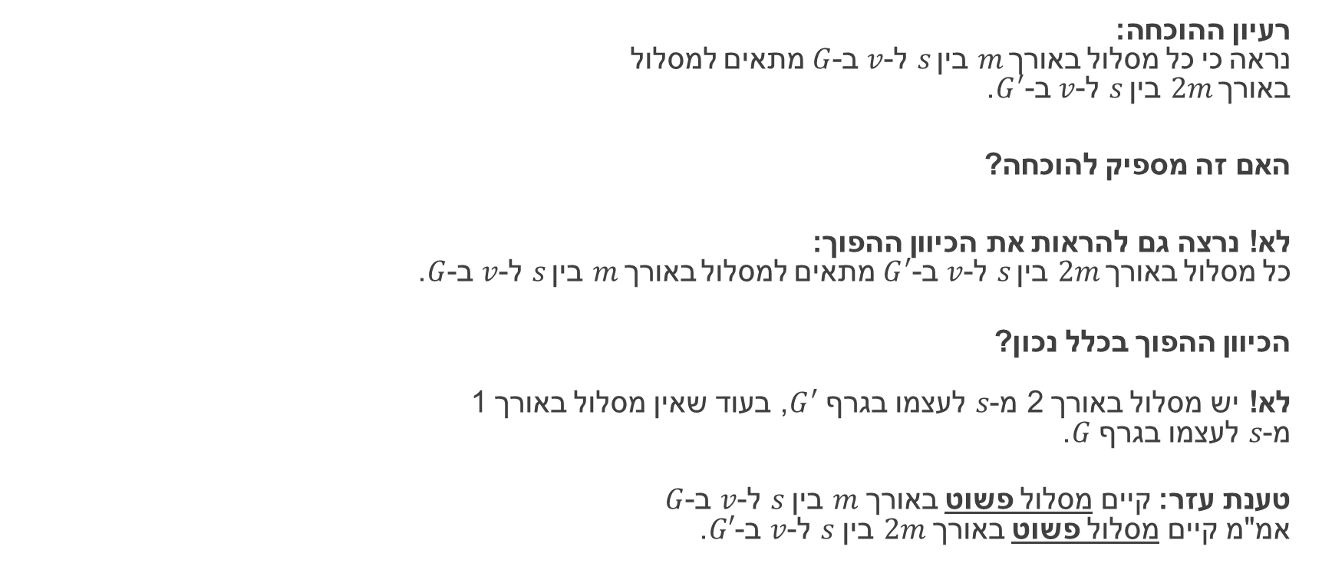
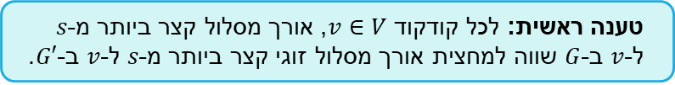
הוכחת נכונות
טענה ראשית: לכל קודקוד $v∈V$, אורך מסלול קצר ביותר מ-$s$
ל-$v$ ב-$G$ שווה למחצית אורך מסלול זוגי קצר ביותר מ-$s$ ל-$v$ ב-$G′$.
$$y$$
רעיון ההוכחה:
נראה כי כל מסלול באורך $m$ בין $s$ ל-$v$ ב-$G$ מתאים למסלול
באורך $2m$ בין $s$ ל-$v$ ב-$G^{′}$.
האם זה מספיק להוכחה?
לא! נרצה גם להראות את הכיוון ההפוך:
כל מסלול באורך $2m$ בין $s$ ל-$v$ ב-$G^{′}$ מתאים למסלול באורך $m$ בין $s$ ל-$v$ ב-$G$.
הכיוון ההפוך בכלל נכון?
לא! יש מסלול באורך 2 מ-$s$ לעצמו בגרף $G^{′}$, בעוד שאין מסלול באורך 1
מ-$s$ לעצמו בגרף $G$.
טענת עזר: קיים מסלול פשוט באורך $m$ בין $s$ ל-$v$ ב-$G$
אמ"מ קיים מסלול פשוט באורך $2m$ בין $s$ ל-$v$ ב-$G′$.
$$s$$
$$v$$
$$x$$
$$z$$
$$y$$
$$\overline{yv}$$
$$s$$
$$\overline{xy}$$
$$\overline{yz}$$
$$v$$
$$\overline{sx}$$
$$x$$
$$\overline{xz}$$
$$z$$

Slide 50
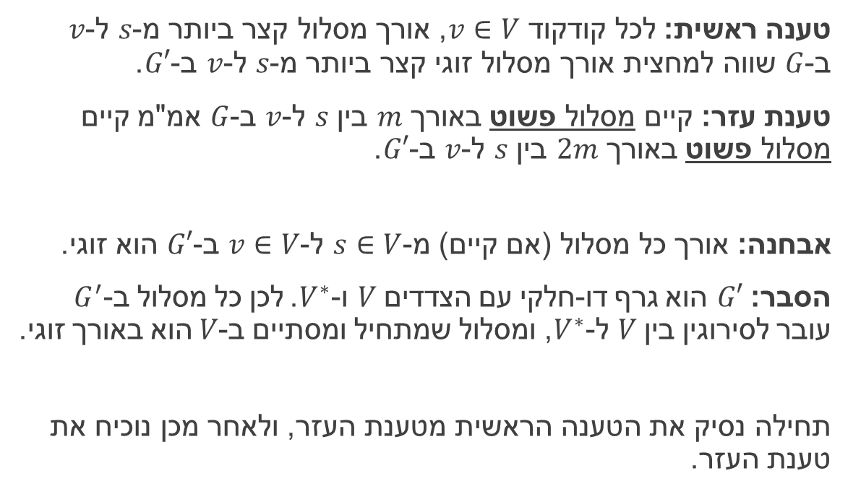
הוכחת נכונות
$$y$$
טענה ראשית: לכל קודקוד $v∈V$, אורך מסלול קצר ביותר מ-$s$ ל-$v$
ב-$G$ שווה למחצית אורך מסלול זוגי קצר ביותר מ-$s$ ל-$v$ ב-$G′$.
טענת עזר: קיים מסלול פשוט באורך $m$ בין $s$ ל-$v$ ב-$G$ אמ"מ קיים מסלול פשוט באורך $2m$ בין $s$ ל-$v$ ב-$G′$.
אבחנה: אורך כל מסלול (אם קיים) מ-$s∈V$ ל-$v∈V$ ב-$G′$ הוא זוגי.
הסבר: $G′$ הוא גרף דו-חלקי עם הצדדים $V$ ו-$V^{∗}$. לכן כל מסלול ב-$G^{′}$ עובר לסירוגין בין $V$ ל-$V^{∗}$, ומסלול שמתחיל ומסתיים ב-$V$ הוא באורך זוגי.
תחילה נסיק את הטענה הראשית מטענת העזר, ולאחר מכן נוכיח את טענת העזר.
$$s$$
$$v$$
$$x$$
$$z$$
$$y$$
$$\overline{yv}$$
$$s$$
$$\overline{xy}$$
$$\overline{yz}$$
$$v$$
$$\overline{sx}$$
$$x$$
$$\overline{xz}$$
$$z$$
Notes:
יש צורך במסלול פשוט, הסבר בשקופית של הוכחת טענת עזר

Slide 51
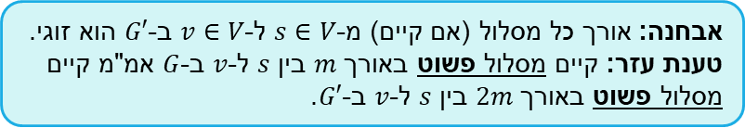
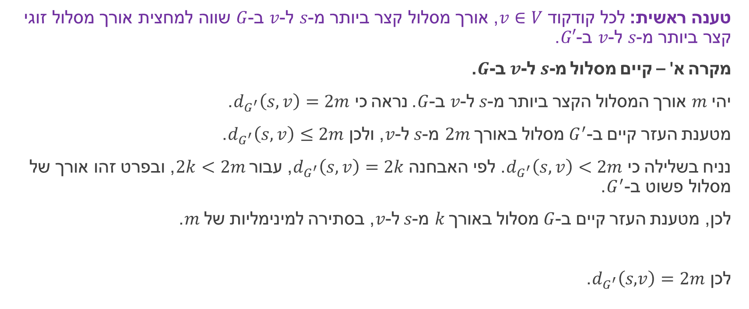
הוכחת הטענה הראשית (על סמך טענת העזר)
אבחנה: אורך כל מסלול (אם קיים) מ-$s∈V$ ל-$v∈V$ ב-$G′$ הוא זוגי.
טענת עזר: קיים מסלול פשוט באורך $m$ בין $s$ ל-$v$ ב-$G$ אמ"מ קיים מסלול פשוט באורך $2m$ בין $s$ ל-$v$ ב-$G′$.
טענה ראשית: לכל קודקוד $v∈V$, אורך מסלול קצר ביותר מ-$s$ ל-$v$ ב-$G$ שווה למחצית אורך מסלול זוגי קצר ביותר מ-$s$ ל-$v$ ב-$G′$.
מקרה א' – קיים מסלול מ-$s$ ל-$v$ ב-$G$.
יהי $m$ אורך המסלול הקצר ביותר מ-$s$ ל-$v$ ב-$G$. נראה כי $d_{G^{′}}\left(s , v\right)=2m$.
מטענת העזר קיים ב-$G^{′}$ מסלול באורך $2m$ מ-$s$ ל-$v$, ולכן $d_{G^{′}}\left(s , v\right)≤2m$.
נניח בשלילה כי $d_{G^{′}}\left(s , v\right)<2m$. לפי האבחנה $d_{G^{′}}\left(s , v\right)=2k$, עבור $2k<2m$, ובפרט זהו אורך של מסלול פשוט ב-$G^{′}$.
לכן, מטענת העזר קיים ב-$G$ מסלול באורך $k$ מ-$s$ ל-$v$, בסתירה למינימליות של $m$.
לכן $d_{G^{′}}\left(s,v\right)=2m$.

Slide 52
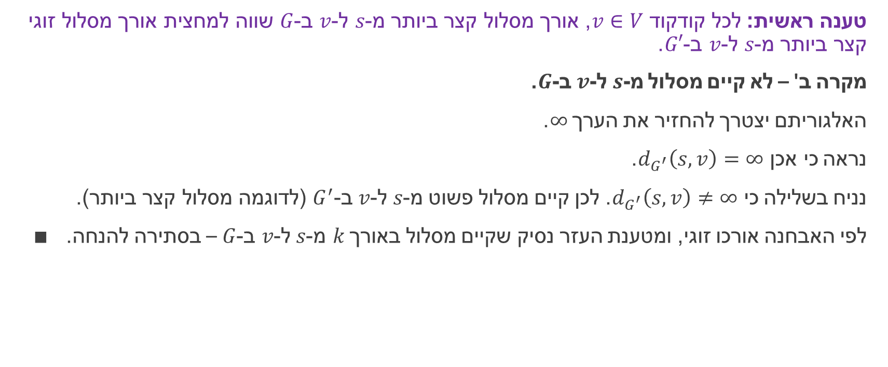
הוכחת הטענה הראשית (על סמך טענת העזר)
אבחנה: אורך כל מסלול (אם קיים) מ-$s∈V$ ל-$v∈V$ ב-$G′$ הוא זוגי.
טענת עזר: קיים מסלול פשוט באורך $m$ בין $s$ ל-$v$ ב-$G$ אמ"מ קיים מסלול פשוט באורך $2m$ בין $s$ ל-$v$ ב-$G′$.
טענה ראשית: לכל קודקוד $v∈V$, אורך מסלול קצר ביותר מ-$s$ ל-$v$ ב-$G$ שווה למחצית אורך מסלול זוגי קצר ביותר מ-$s$ ל-$v$ ב-$G′$.
מקרה ב' – לא קיים מסלול מ-$s$ ל-$v$ ב-$G$.
האלגוריתם יצטרך להחזיר את הערך $∞$.
נראה כי אכן $d_{G^{′}}\left(s , v\right)=∞$.
נניח בשלילה כי $d_{G^{′}}\left(s , v\right)≠∞$. לכן קיים מסלול פשוט מ-$s$ ל-$v$ ב-$G^{′}$ (לדוגמה מסלול קצר ביותר).
לפי האבחנה אורכו זוגי, ומטענת העזר נסיק שקיים מסלול באורך $k$ מ-$s$ ל-$v$ ב-$G$ – בסתירה להנחה. $∎$

Slide 53
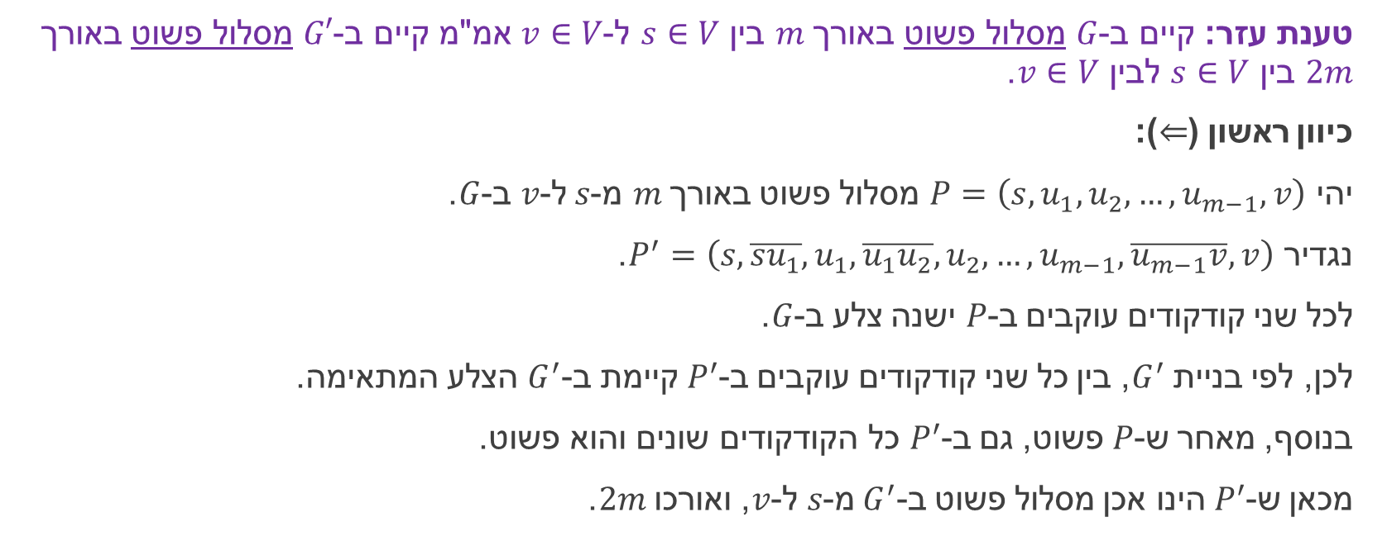
הוכחת טענת העזר
טענת עזר: קיים ב-$G$ מסלול פשוט באורך $m$ בין $s∈V$ ל- $v∈V$אמ"מ קיים ב-$G′$ מסלול פשוט באורך $2m$ בין $s∈V$ לבין $v∈V$.
כיוון ראשון ($⇐$):
יהי $P=\left(s , u_{1} , u_{2} , … , u_{m−1} , v\right)$ מסלול פשוט באורך $m$ מ-$s$ ל-$v$ ב-$G$.
נגדיר $P^{′}=\left(s , \overline{su_{1}} , u_{1} , \overline{u_{1}u_{2}} , u_{2} , … , u_{m−1} , \overline{u_{m−1}v} , v\right)$.
לכל שני קודקודים עוקבים ב-$P$ ישנה צלע ב-$G$.
לכן, לפי בניית $G^{′}$, בין כל שני קודקודים עוקבים ב-$P^{′}$ קיימת ב-$G^{′}$ הצלע המתאימה.
בנוסף, מאחר ש-$P$ פשוט, גם ב-$P^{′}$ כל הקודקודים שונים והוא פשוט.
מכאן ש-$P^{′}$ הינו אכן מסלול פשוט ב-$G^{′}$ מ-$s$ ל-$v$, ואורכו $2m$.
Notes:
מסלול פשוט הכרחי פה בשביל הכיוון ההפוך (ליצירת אמ"מ).
אחרת ניתן להתקדם מקודקוד רגיל לקודקוד קשת ואז חזרה,
וזה יוצר רצף שמכיל את אותו קודקוד פעמיים במעבר משורה 3 לשורה 2, ואין קשת מקודקוד לעצמו.

Slide 54
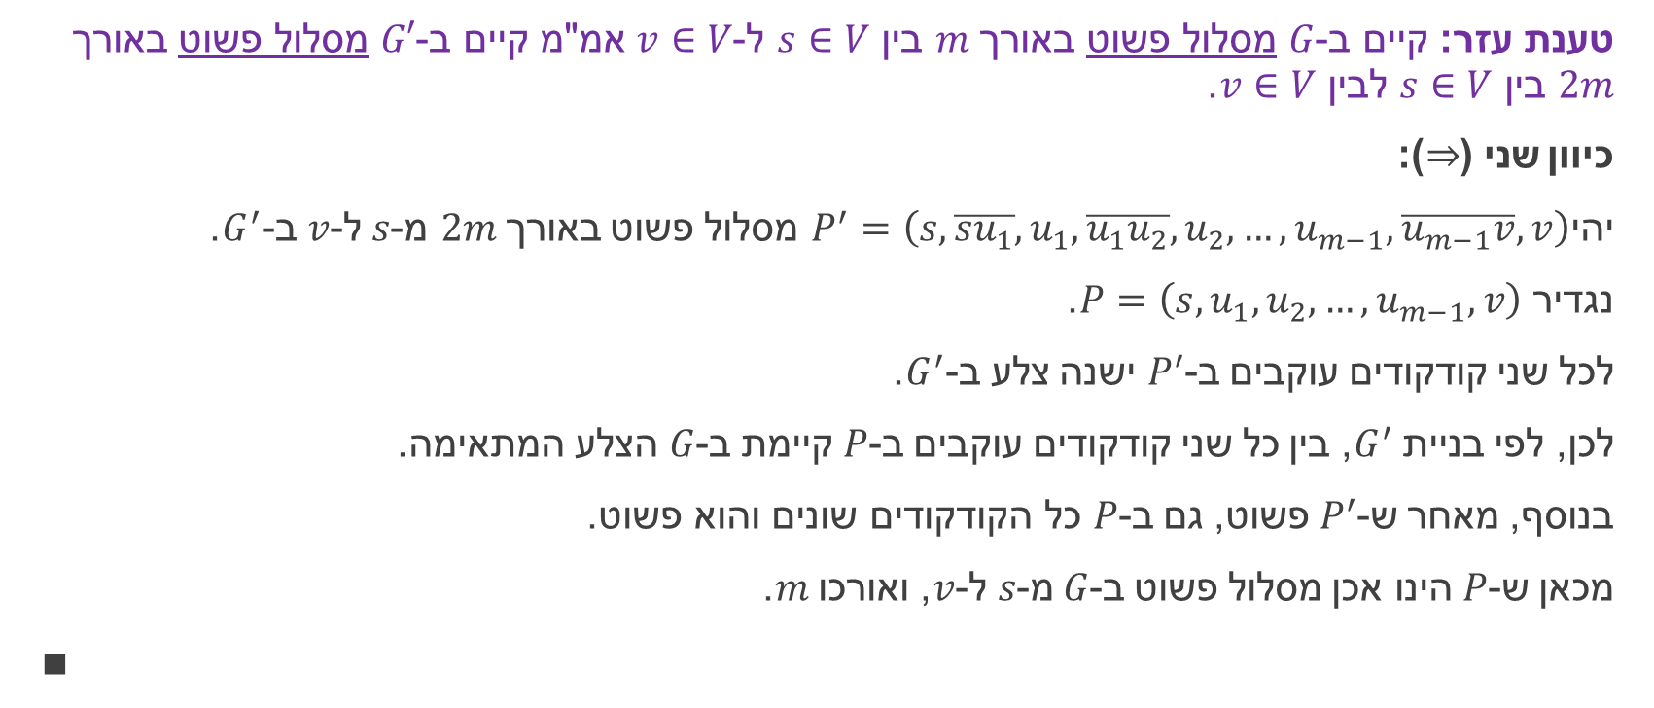
הוכחת טענת העזר
טענת עזר: קיים ב-$G$ מסלול פשוט באורך $m$ בין $s∈V$ ל- $v∈V$אמ"מ קיים ב-$G′$ מסלול פשוט באורך $2m$ בין $s∈V$ לבין $v∈V$.
כיוון שני ($⇒$):
יהי$P^{′}=\left(s , \overline{su_{1}} , u_{1} , \overline{u_{1}u_{2}} , u_{2} , … , u_{m−1} , \overline{u_{m−1}v} , v\right)$ מסלול פשוט באורך $2m$ מ-$s$ ל-$v$ ב-$G^{′}$.
נגדיר $P=\left(s , u_{1} , u_{2} , … , u_{m−1} , v\right)$.
לכל שני קודקודים עוקבים ב-$P^{′}$ ישנה צלע ב-$G^{′}$.
לכן, לפי בניית $G^{′}$, בין כל שני קודקודים עוקבים ב-$P$ קיימת ב-$G$ הצלע המתאימה.
בנוסף, מאחר ש-$P^{′}$ פשוט, גם ב-$P$ כל הקודקודים שונים והוא פשוט.
מכאן ש-$P$ הינו אכן מסלול פשוט ב-$G$ מ-$s$ ל-$v$, ואורכו $m$.
$∎$
Notes:
מסלול פשוט הכרחי פה בשביל הכיוון ההפוך (ליצירת אמ"מ).
אחרת ניתן להתקדם מקודקוד רגיל לקודקוד קשת ואז חזרה,
וזה יוצר רצף שמכיל את אותו קודקוד פעמיים במעבר משורה 3 לשורה 2, ואין קשת מקודקוד לעצמו.

Slide 55
תזכורת – איך כותבים פתרון
בכל בעיה נציג שלושה חלקים:
  תיאור האלגוריתם – תיאור מילולי או פסאודו-קוד.
  הוכחת נכונות – הוכחה שהאלגוריתם אכן פותר את הבעיה.
  ניתוח זמן ריצה – פרטי המימוש וניתוח היעילות של האלגוריתם.

Slide 56
תזכורת – איך כותבים פתרון
בכל בעיה נציג שלושה חלקים:
  תיאור האלגוריתם – תיאור מילולי או פסאודו-קוד.
  הוכחת נכונות – הוכחה שהאלגוריתם אכן פותר את הבעיה.
  ניתוח זמן ריצה – פרטי המימוש וניתוח היעילות של האלגוריתם.

Slide 57
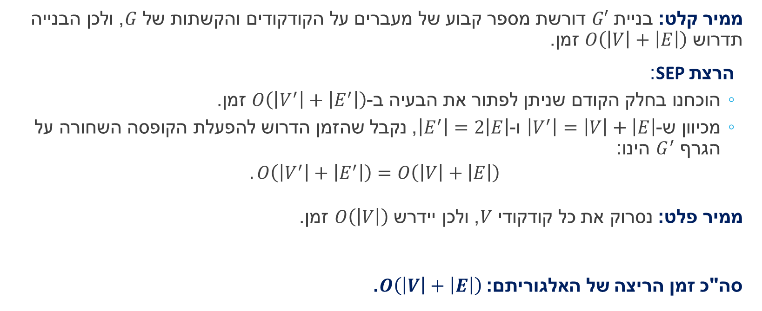
מימוש וניתוח זמן הריצה
ממיר קלט: בניית $G′$ דורשת מספר קבוע של מעברים על הקודקודים והקשתות של $G$, ולכן הבנייה תדרוש $O\left(\left|V\right|+\left|E\right|\right)$ זמן.
  הרצת SEP:
  הוכחנו בחלק הקודם שניתן לפתור את הבעיה ב-$O\left(\left|V^{′}\right|+\left|E^{′}\right|\right)$ זמן.
  מכיוון ש-$\left|V^{′}\right|=\left|V\right|+\left|E\right|$ ו-$\left|E^{′}\right|=2\left|E\right|$, נקבל שהזמן הדרוש להפעלת הקופסה השחורה על הגרף $G^{′}$ הינו:
$$.O\left(\left|V^{′}\right|+\left|E^{′}\right|\right)=O\left(\left|V\right|+\left|E\right|\right)$$
ממיר פלט: נסרוק את כל קודקודי $V$, ולכן יידרש $O\left(\left|V\right|\right)$ זמן.
סה"כ זמן הריצה של האלגוריתם: $O\left(\left|V\right|+\left|E\right|\right)$.

Slide 58
תזכורת – איך כותבים פתרון
בכל בעיה נציג שלושה חלקים:
  תיאור האלגוריתם – תיאור מילולי או פסאודו-קוד.
  הוכחת נכונות – הוכחה שהאלגוריתם אכן פותר את הבעיה.
  ניתוח זמן ריצה – פרטי המימוש וניתוח היעילות של האלגוריתם.

Slide 59
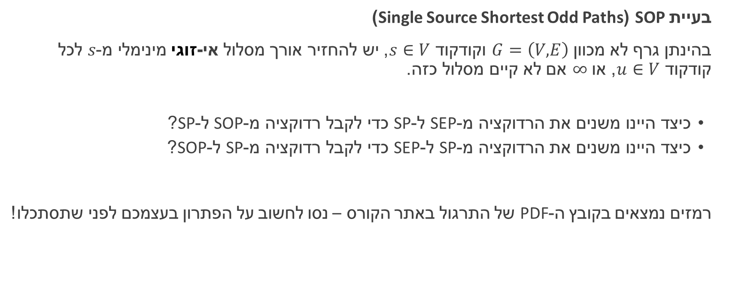
בעיות נוספות למחשבה
בעיית SOP (Single Source Shortest Odd Paths)
בהינתן גרף לא מכוון $G=\left(V, E\right)$ וקודקוד $s∈V$, יש להחזיר אורך מסלול אי-זוגי מינימלי מ-$s$ לכל קודקוד $u∈V$, או $∞$ אם לא קיים מסלול כזה.
  כיצד היינו משנים את הרדוקציה מ-SEP ל-SP כדי לקבל רדוקציה מ-SOP ל-SP?
  כיצד היינו משנים את הרדוקציה מ-SP ל-SEP כדי לקבל רדוקציה מ-SP ל-SOP?
רמזים נמצאים בקובץ ה-PDF של התרגול באתר הקורס – נסו לחשוב על הפתרון בעצמכם לפני שתסתכלו!

